Slide 1
Otomatik Kontrol
Fiziksel Sistemlerin Matematiksel Modellenmesi
Hazırlayan: Dr. Nurdan Bilgin

Slide 2
Elektriksel Sistemler
Elektrik devrelerini yöneten temel kurallar Kirchhoff’un akım ve gerilim (voltaj) yasalarıdır.
Kirchhoff’un akım yasası, düğüm yasası olarak da bilinir. Bu yasaya göre herhangi bir düğüm noktasına gelen akımların toplamı, çıkan akımların toplamına eşittir.
Kirchhoff’un gerilim yasası ise kapalı bir göz (çevre, döngü, ilmek) (loop) içerisindeki harcanan gerilimlerin toplamının sağlanan gerilimlerin toplamına eşit olduğunu söyler.
Bu derste önce elektriksel bir devrenin temel elemanları olan kapasitör, direnç ve indiktörün özelliklerini inceleyeceğiz. Ardından Kirchhoff’un akım ve gerilim yasalarını açıklayacağız. Son olarak işlemsel yükselteçleri (Operational Amplifiers) inceleyeceğiz.

Slide 3
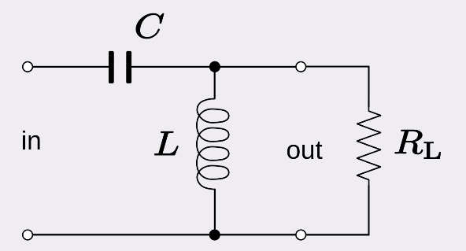
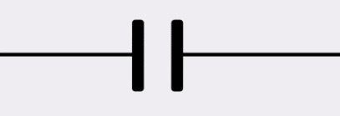
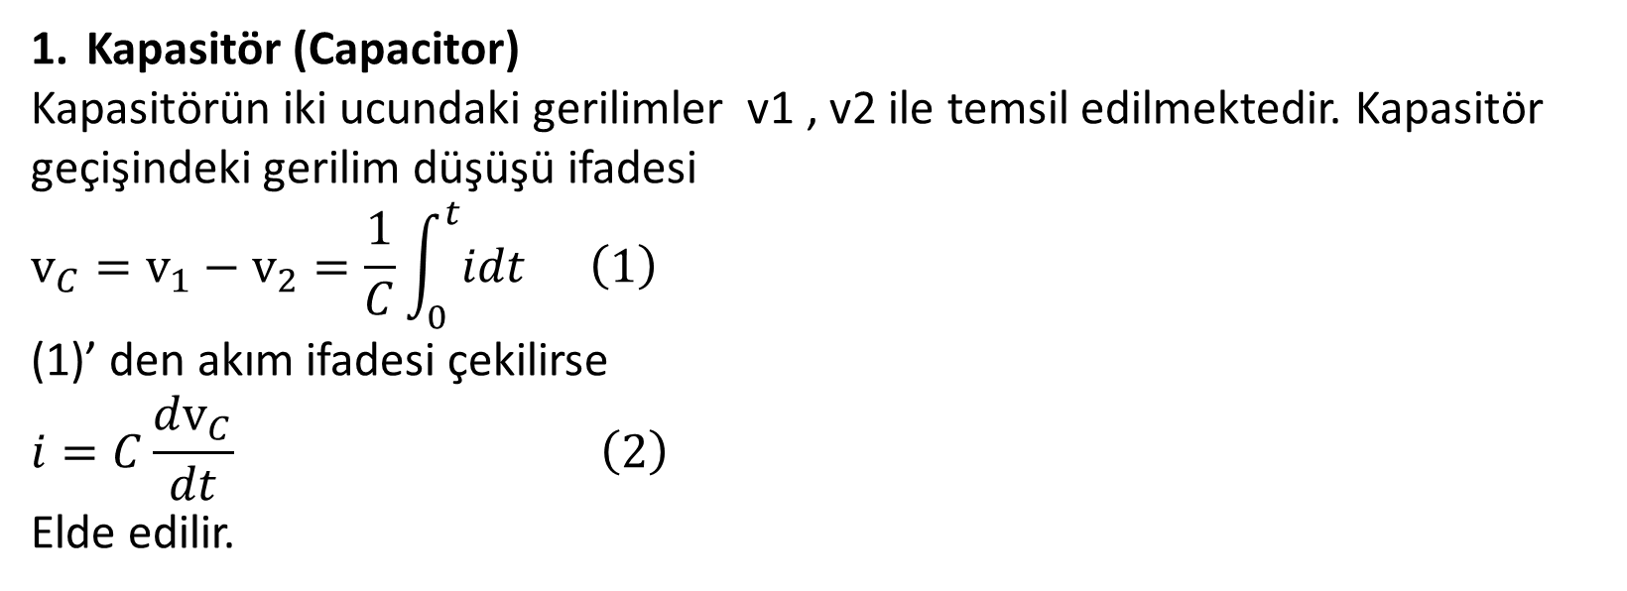



LRC (indüktans, direnç, kapasitör) devresi
Kapasitör (Capacitor)
Kapasitörün iki ucundaki gerilimler v1 , v2 ile temsil edilmektedir. Kapasitör geçişindeki gerilim düşüşü ifadesi
$${\text{v}}_{C}={\text{v}}_{1}−{\text{v}}_{2}=\frac{1}{C}\int_{0}^{t}{idt} \left(1\right)$$
(1)’ den akım ifadesi çekilirse
$$i=C\frac{d{\text{v}}_{C}}{dt} \left(2\right)$$
Elde edilir.
$$i$$
$${\text{v}}_{1}$$
$${\text{v}}_{2}$$
C

Slide 4
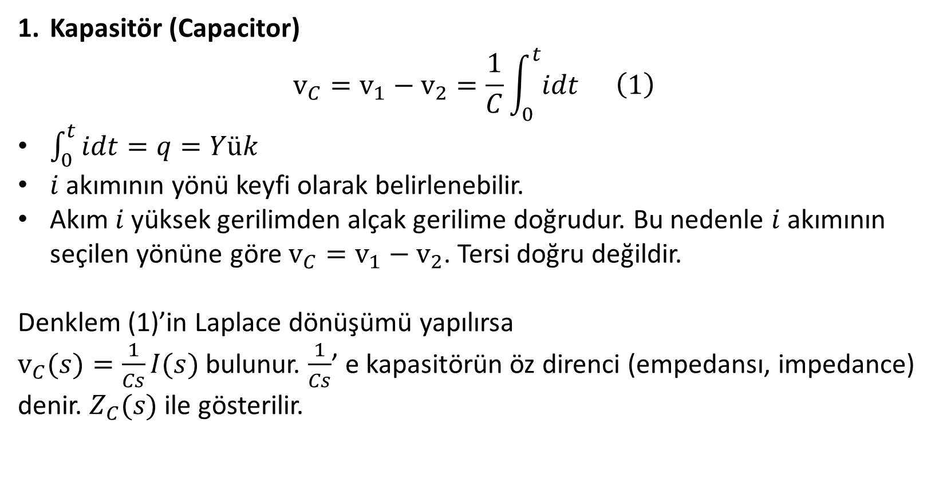
LRC (indüktans, direnç, kapasitör) devresi
$$i$$
Kapasitör (Capacitor)
$${\text{v}}_{C}={\text{v}}_{1}−{\text{v}}_{2}=\frac{1}{C}\int_{0}^{t}{idt} \left(1\right)$$
$\int_{0}^{t}{idt}=q=Yük$
$i$ akımının yönü keyfi olarak belirlenebilir.
Akım $i$ yüksek gerilimden alçak gerilime doğrudur. Bu nedenle $i$ akımının seçilen yönüne göre ${\text{v}}_{C}={\text{v}}_{1}−{\text{v}}_{2}$. Tersi doğru değildir.
Denklem (1)’in Laplace dönüşümü yapılırsa
${\text{v}}_{C}(s)=\frac{1}{Cs}I(s)$ bulunur. $\frac{1}{Cs}$’ e kapasitörün öz direnci (empedansı, impedance) denir. $Z_{C}(s)$ ile gösterilir.
$${\text{v}}_{1}$$
$${\text{v}}_{2}$$
C

Slide 5

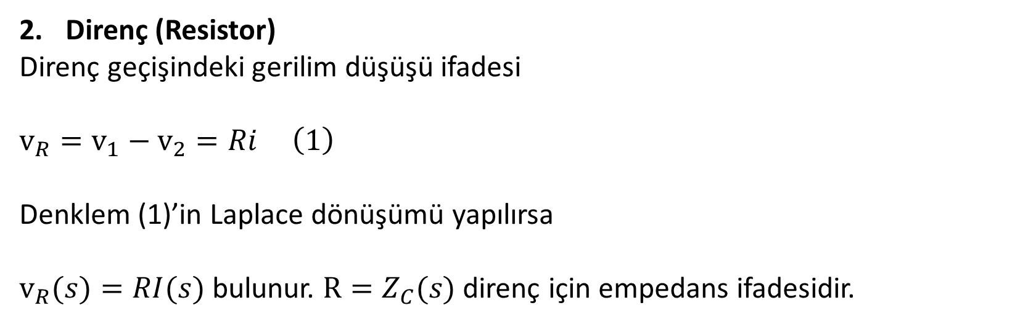



LRC (indüktans, direnç, kapasitör) devresi
Direnç (Resistor)
Direnç geçişindeki gerilim düşüşü ifadesi
$${\text{v}}_{R}={\text{v}}_{1}−{\text{v}}_{2}=Ri \left(1\right)$$
Denklem (1)’in Laplace dönüşümü yapılırsa
${\text{v}}_{R}(s)=RI(s)$ bulunur. $R=Z_{C}(s)$ direnç için empedans ifadesidir.
$$i$$
$${\text{v}}_{1}$$
$${\text{v}}_{2}$$
R

Slide 6

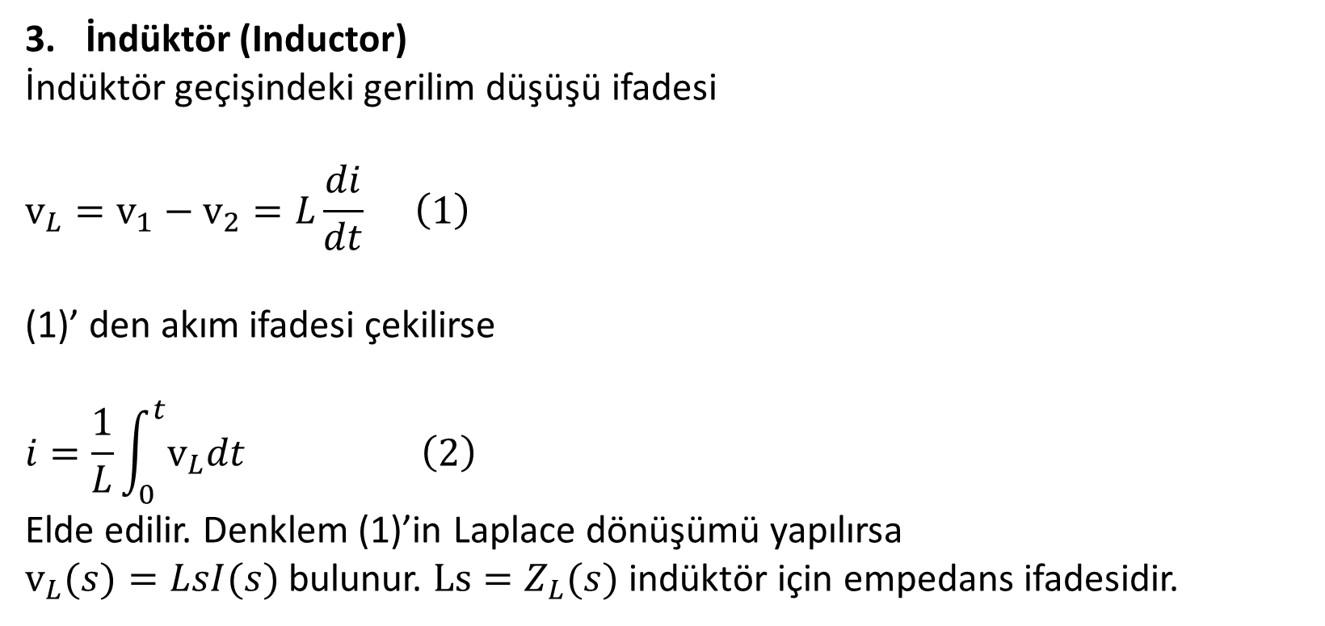



LRC (indüktans, direnç, kapasitör) devresi
İndüktör (Inductor)
İndüktör geçişindeki gerilim düşüşü ifadesi
$${\text{v}}_{L}={\text{v}}_{1}−{\text{v}}_{2}=L\frac{di}{dt} \left(1\right)$$
(1)’ den akım ifadesi çekilirse
$$i=\frac{1}{L}\int_{0}^{t}{{\text{v}}_{L}dt} \left(2\right)$$
Elde edilir. Denklem (1)’in Laplace dönüşümü yapılırsa
${\text{v}}_{L}(s)=LsI(s)$ bulunur. $Ls=Z_{L}(s)$ indüktör için empedans ifadesidir.
$$i$$
$${\text{v}}_{1}$$
$${\text{v}}_{2}$$
L

Slide 7



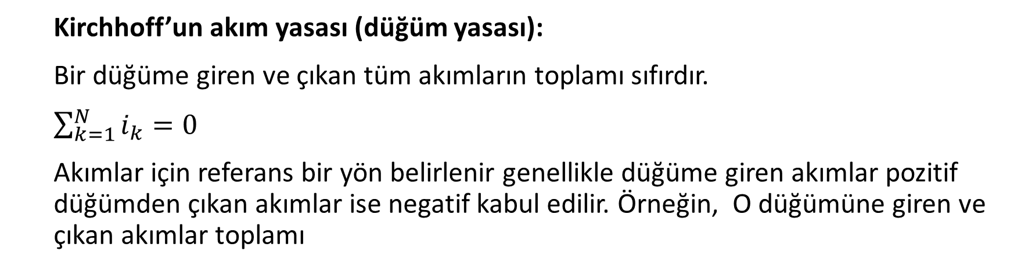



Kirchhoff Yasaları
Kirchhoff’un akım yasası (düğüm yasası):
Bir düğüme giren ve çıkan tüm akımların toplamı sıfırdır.
$\sum_{k=1}^{N}{i_{k}}=0$
Akımlar için referans bir yön belirlenir genellikle düğüme giren akımlar pozitif düğümden çıkan akımlar ise negatif kabul edilir. Örneğin, O düğümüne giren ve çıkan akımlar toplamı
$$i_{5}$$
$$i_{1}−i_{2}−i_{3}−i_{4}+i_{5}=0$$
$$i_{1}$$
$$i_{2}$$
O
$$i_{4}$$
$$i_{3}$$

Slide 8



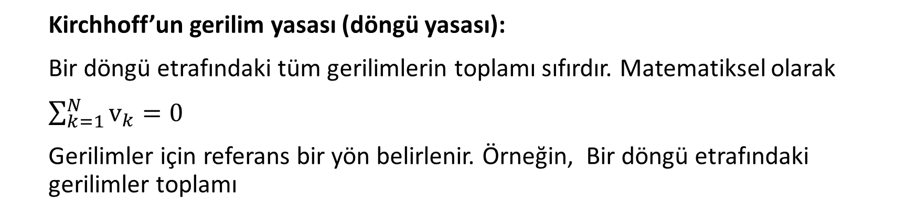






Kirchhoff Yasaları
Kirchhoff’un gerilim yasası (döngü yasası):
Bir döngü etrafındaki tüm gerilimlerin toplamı sıfırdır. Matematiksel olarak
$\sum_{k=1}^{N}{{\text{v}}_{k}}=0$
Gerilimler için referans bir yön belirlenir. Örneğin, Bir döngü etrafındaki gerilimler toplamı
$${\text{v}}_{2}$$
$${\text{v}}_{3}$$
$$+$$
$$−$$
$$+$$
$$−$$
$${\text{v}}_{1}−{\text{v}}_{2}−{\text{v}}_{3}+{\text{v}}_{4}−{\text{v}}_{5}=0$$
+
-
+
$${\text{v}}_{4}$$
+
-
$${\text{v}}_{1}$$
$${\text{v}}_{5}$$
- +

Slide 9

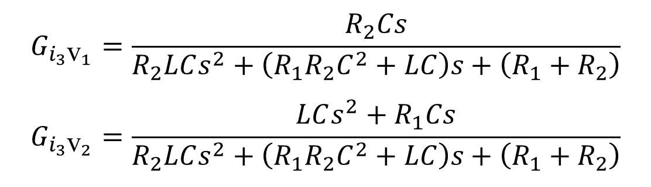






Örnek 1: Elektriksel Sistem
Problem: Sistemin girişleri ${\text{v}}_{1}(t)$ ve${ \text{v}}_{2}\left(t\right), ç$ıkışı $i_{3}(t)$ dir. Bu şartlar altında sistemin her bir giriş ve çıkış arasındaki ($G_{i_{3}{\text{v}}_{1}} ve G_{i_{3}{\text{v}}_{2}}$) transfer fonksiyonunu bulunuz.
Çözüm:
$$i_{1}$$
$$i_{2}$$
$$G_{i_{3}{\text{v}}_{1}}=\frac{R_{2}Cs}{R_{2}LCs^{2}+\left(R_{1}R_{2}C^{2}+LC\right)s+\left(R_{1}+R_{2}\right)}$$
$$G_{i_{3}{\text{v}}_{2}}=\frac{LCs^{2}+R_{1}Cs}{R_{2}LCs^{2}+\left(R_{1}R_{2}C^{2}+LC\right)s+\left(R_{1}+R_{2}\right)}$$
R₁
R₂
${\text{v}}_{1}$(t)
C
${\text{v}}_{2}$(t)
- +
+
+
- +
$$i_{3}$$
$$i_{1}$$
$$i_{2}$$
L

Slide 10
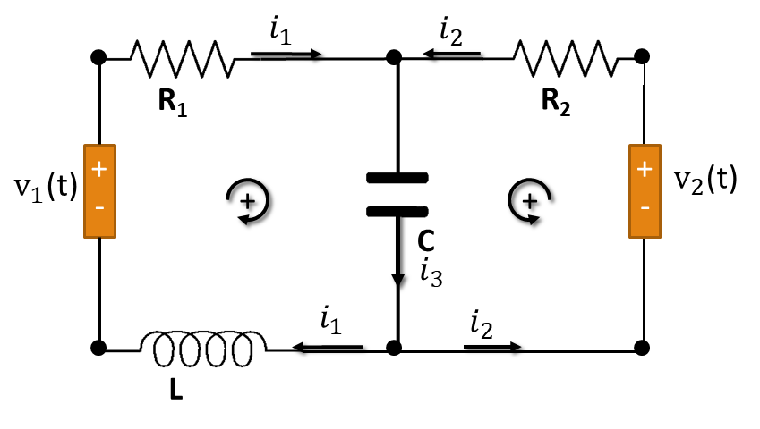
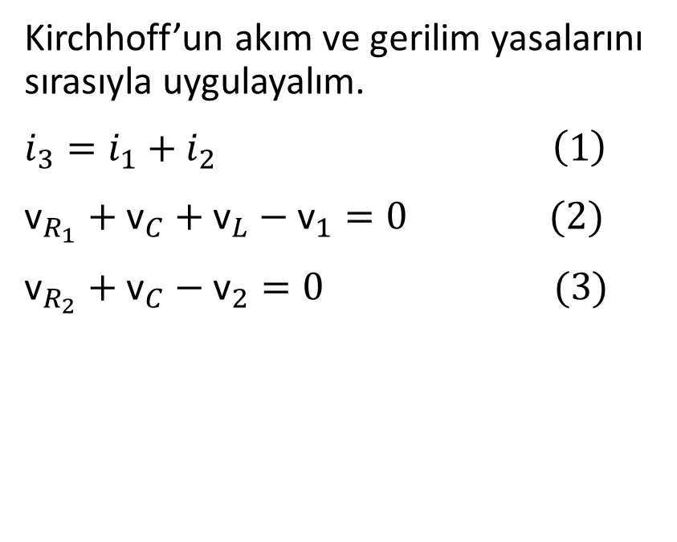
Örnek 1 Çözüm
Kirchhoff’un akım ve gerilim yasalarını sırasıyla uygulayalım.
$i_{3}=i_{1}+i_{2} \left(1\right)$
${\text{v}}_{R_{1}}+{\text{v}}_{C}+{\text{v}}_{L}−{\text{v}}_{1}=0 (2)$
${\text{v}}_{R_{2}}+{\text{v}}_{C}−{\text{v}}_{2}=0 (3)$

Slide 11

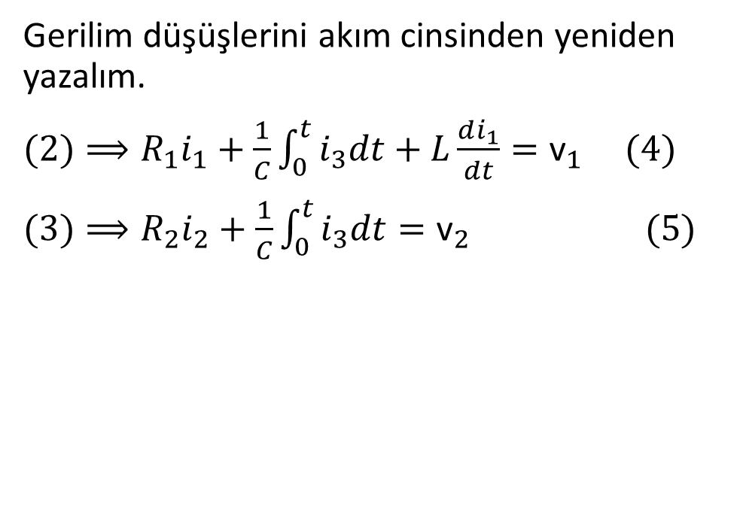
Örnek 1 Çözüm
${\text{v}}_{R_{1}}+{\text{v}}_{C}+{\text{v}}_{L}−{\text{v}}_{1}=0 (2)$
${\text{v}}_{R_{2}}+{\text{v}}_{C}−{\text{v}}_{2}=0 \left(3\right)$
${\text{v}}_{C}=\frac{1}{C}\int_{0}^{t}{idt}$
${\text{v}}_{R}=Ri$
${\text{v}}_{L}=L\frac{di}{dt}$
Gerilim düşüşlerini akım cinsinden yeniden yazalım.
$(2)⟹R_{1}i_{1}+\frac{1}{C}\int_{0}^{t}{i_{3}dt}+L\frac{di_{1}}{dt}={\text{v}}_{1} (4)$
$(3)⟹R_{2}i_{2}+\frac{1}{C}\int_{0}^{t}{i_{3}dt}={\text{v}}_{2} (5)$

Slide 12
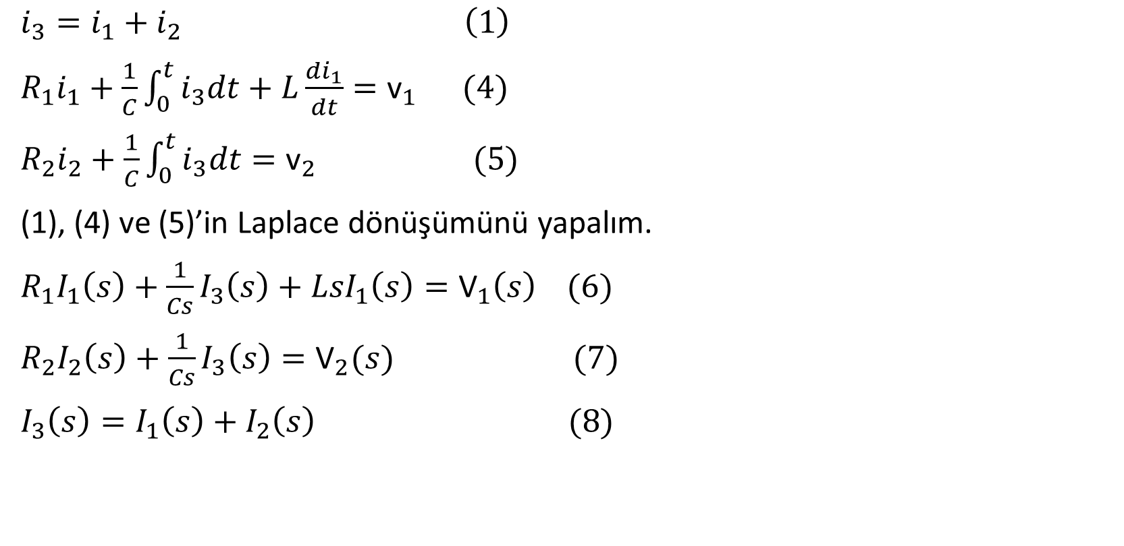
Örnek 1 Çözüm
$i_{3}=i_{1}+i_{2} \left(1\right)$
$R_{1}i_{1}+\frac{1}{C}\int_{0}^{t}{i_{3}dt}+L\frac{di_{1}}{dt}={\text{v}}_{1} (4)$
$R_{2}i_{2}+\frac{1}{C}\int_{0}^{t}{i_{3}dt}={\text{v}}_{2} (5)$
(1), (4) ve (5)’in Laplace dönüşümünü yapalım.
$R_{1}I_{1}\left(s\right)+\frac{1}{Cs}I_{3}\left(s\right)+LsI_{1}\left(s\right)={\text{V}}_{1}\left(s\right) (6)$
$R_{2}I_{2}\left(s\right)+\frac{1}{Cs}I_{3}\left(s\right)={\text{V}}_{2}(s) (7)$
$I_{3}\left(s\right)=I_{1}\left(s\right)+I_{2}\left(s\right) (8)$

Slide 13
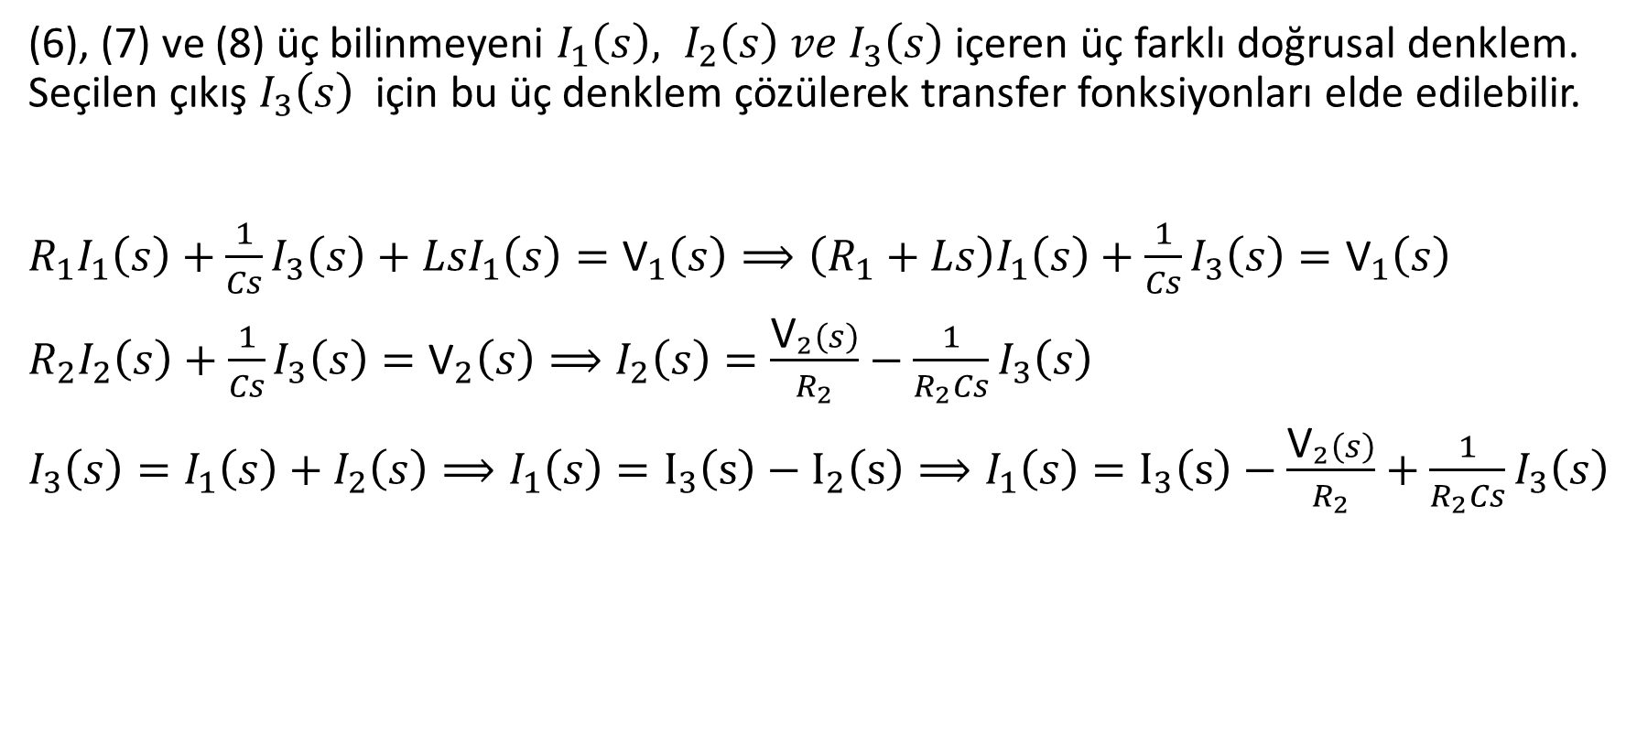
Örnek 1 Çözüm
(6), (7) ve (8) üç bilinmeyeni $I_{1}\left(s\right), I_{2}\left(s\right) ve I_{3}\left(s\right)$ içeren üç farklı doğrusal denklem. Seçilen çıkış $I_{3}\left(s\right)$ için bu üç denklem çözülerek transfer fonksiyonları elde edilebilir.
$R_{1}I_{1}\left(s\right)+\frac{1}{Cs}I_{3}\left(s\right)+LsI_{1}\left(s\right)={\text{V}}_{1}\left(s\right)⟹\left(R_{1}+Ls\right)I_{1}\left(s\right)+\frac{1}{Cs}I_{3}\left(s\right)={\text{V}}_{1}\left(s\right)$
$R_{2}I_{2}\left(s\right)+\frac{1}{Cs}I_{3}\left(s\right)={\text{V}}_{2}\left(s\right)⟹I_{2}\left(s\right)=\frac{{\text{V}}_{2}\left(s\right)}{R_{2}}−\frac{1}{R_{2}Cs}I_{3}\left(s\right)$
$I_{3}\left(s\right)=I_{1}\left(s\right)+I_{2}\left(s\right)⟹I_{1}\left(s\right)=I_{3}\left(s\right)−I_{2}\left(s\right)⟹I_{1}\left(s\right)=I_{3}\left(s\right)−\frac{{\text{V}}_{2}\left(s\right)}{R_{2}}+\frac{1}{R_{2}Cs}I_{3}\left(s\right)$

Slide 14
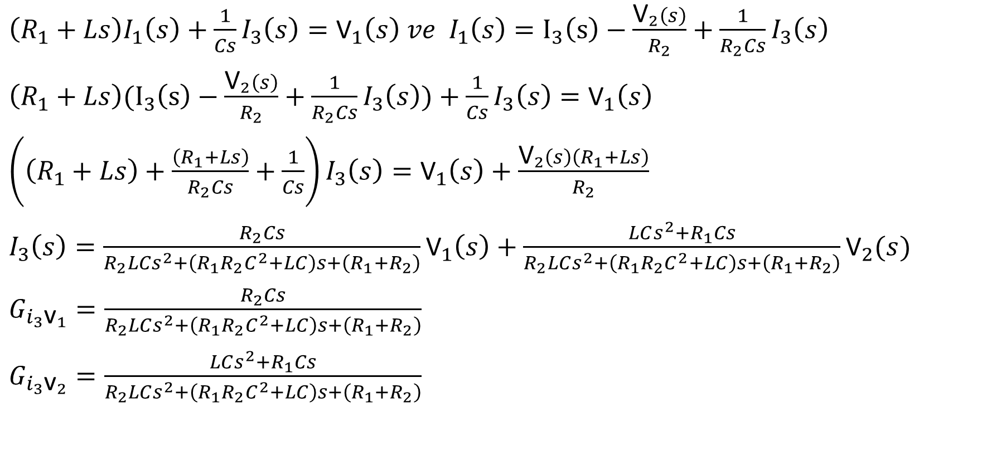
Örnek 1 Çözüm
$\left(R_{1}+Ls\right)I_{1}\left(s\right)+\frac{1}{Cs}I_{3}\left(s\right)={\text{V}}_{1}\left(s\right) ve I_{1}\left(s\right)=I_{3}\left(s\right)−\frac{{\text{V}}_{2}\left(s\right)}{R_{2}}+\frac{1}{R_{2}Cs}I_{3}\left(s\right)$
$\left(R_{1}+Ls\right)(I_{3}\left(s\right)−\frac{{\text{V}}_{2}\left(s\right)}{R_{2}}+\frac{1}{R_{2}Cs}I_{3}\left(s\right))+\frac{1}{Cs}I_{3}\left(s\right)={\text{V}}_{1}\left(s\right)$
$\left(\left(R_{1}+Ls\right)+\frac{\left(R_{1}+Ls\right)}{R_{2}Cs}+\frac{1}{Cs}\right)I_{3}\left(s\right)={\text{V}}_{1}\left(s\right)+\frac{{\text{V}}_{2}\left(s\right)\left(R_{1}+Ls\right)}{R_{2}}$
$I_{3}\left(s\right)=\frac{R_{2}Cs}{R_{2}LCs^{2}+\left(R_{1}R_{2}C^{2}+LC\right)s+\left(R_{1}+R_{2}\right)}{\text{V}}_{1}\left(s\right)+\frac{LCs^{2}+R_{1}Cs}{R_{2}LCs^{2}+\left(R_{1}R_{2}C^{2}+LC\right)s+\left(R_{1}+R_{2}\right)}{\text{V}}_{2}(s)$
$G_{i_{3}{\text{v}}_{1}}=\frac{R_{2}Cs}{R_{2}LCs^{2}+\left(R_{1}R_{2}C^{2}+LC\right)s+\left(R_{1}+R_{2}\right)}$
$G_{i_{3}{\text{v}}_{2}}=\frac{LCs^{2}+R_{1}Cs}{R_{2}LCs^{2}+\left(R_{1}R_{2}C^{2}+LC\right)s+\left(R_{1}+R_{2}\right)}$

Slide 15
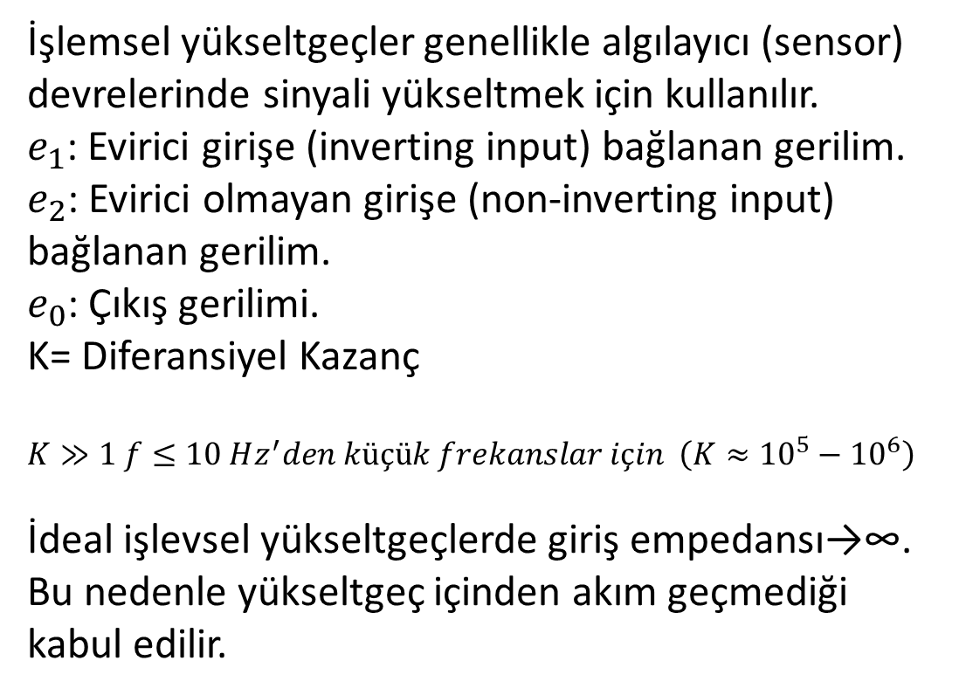

İşlemsel Yükseltgeç (Operational Amplifier)
İşlemsel yükseltgeçler genellikle algılayıcı (sensor) devrelerinde sinyali yükseltmek için kullanılır.
$e_{1}$: Evirici girişe (inverting input) bağlanan gerilim.
$e_{2}$: Evirici olmayan girişe (non-inverting input) bağlanan gerilim.
$e_{0}$: Çıkış gerilimi.
K= Diferansiyel Kazanç
$$K≫1 f≤10 Hz^{′}den küçük frekanslar için \left(K≈{10}^{5}−{10}^{6}\right)$$
İdeal işlevsel yükseltgeçlerde giriş empedansı→∞. Bu nedenle yükseltgeç içinden akım geçmediği kabul edilir.
$$e_{0}=K\left(e_{2}−e_{1}\right)$$

Slide 16
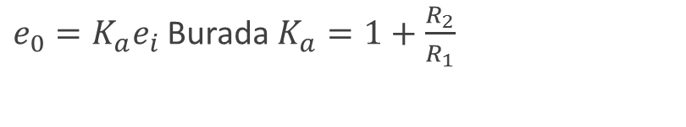
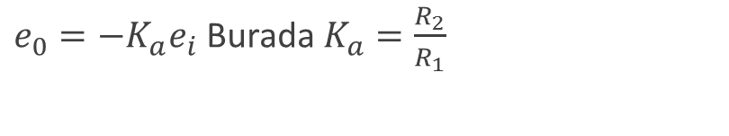
Evirici yükseltgeç (Inverting amplifier)
Evirici olmayan yükseltgeç (Non-inverting amplifier)
$e_{0}=−K_{a}e_{i}$ Burada $K_{a}=\frac{R_{2}}{R_{1}}$
$e_{0}=K_{a}e_{i}$ Burada $K_{a}=1+\frac{R_{2}}{R_{1}}$
Not: Yukarıdaki ifadelerin ispatı için Ogata, Modern Control Engineering 4. ve 5. baskılara bakılabilir.

Slide 17
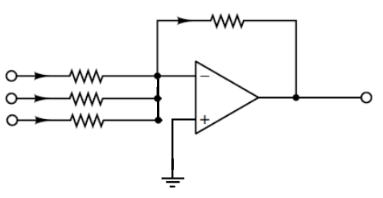
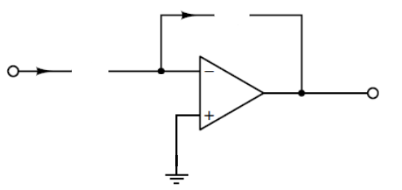



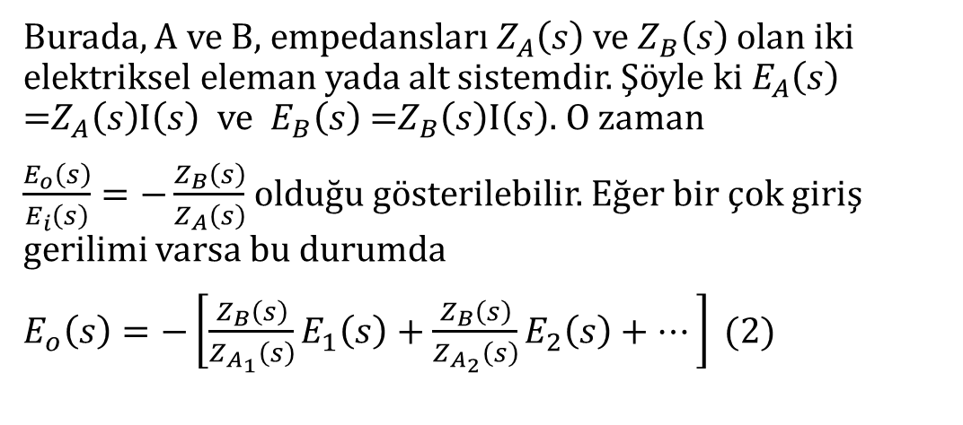



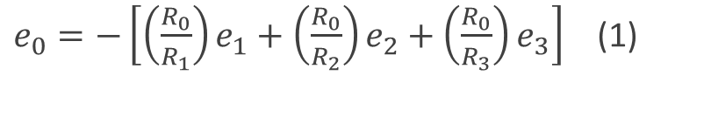





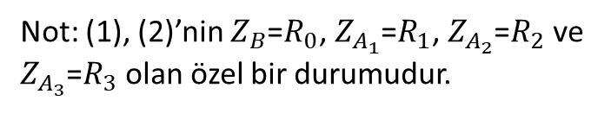

Ekleme yükseltgeç (Addition amplifier)
Evirici yükseltgecin genel kullanımı
$$R_{0}$$
$$i$$
B
$$R_{1}$$
$$e_{i}$$
$$e_{1}$$
$$e_{0}$$
A
$$e_{0}$$
$$R_{2}$$
$$i$$
$$e_{2}$$
$$e_{3}$$
$$R_{3}$$
Burada, A ve B, empedansları $Z_{A}\left(s\right)$ ve $Z_{B}\left(s\right)$ olan iki elektriksel eleman yada alt sistemdir. Şöyle ki $E_{A}\left(s\right)$ =$Z_{A}\left(s\right)$I$\left(s\right)$ ve $E_{B}\left(s\right)$ =$Z_{B}\left(s\right)$I$\left(s\right).$ O zaman
$\frac{E_{o}\left(s\right)}{E_{i}\left(s\right)}=−\frac{Z_{B}\left(s\right)}{Z_{A}\left(s\right)}$ olduğu gösterilebilir. Eğer bir çok giriş gerilimi varsa bu durumda
$E_{o}\left(s\right)=−\left[\frac{Z_{B}\left(s\right)}{Z_{A_{1}}\left(s\right)}E_{1}\left(s\right)+\frac{Z_{B}\left(s\right)}{Z_{A_{2}}\left(s\right)}E_{2}\left(s\right)+⋯\right] (2)$
$e_{0}=−\left[\left(\frac{R_{0}}{R_{1}}\right)e_{1}+\left(\frac{R_{0}}{R_{2}}\right)e_{2}+\left(\frac{R_{0}}{R_{3}}\right)e_{3}\right]$ (1)
Not: (1), (2)’nin $Z_{B}$=$R_{0}$, $Z_{A_{1}}$=$R_{1}$, $Z_{A_{2}}$=$R_{2}$ ve $Z_{A_{3}}$=$R_{3}$ olan özel bir durumudur.

Slide 18


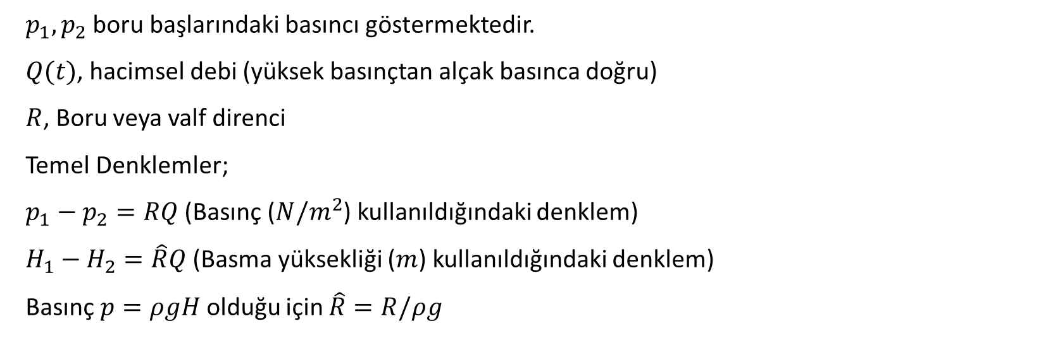

Akışkan Sistemler
Boru veya Valf Direnci
$$Q$$
$$p_{1}$$
$$R$$
$$p_{2}$$
$$Q$$
$$Q$$
$$p_{1}$$
$$p_{2}$$
$$Q$$
R
$p_{1}, p_{2}$ boru başlarındaki basıncı göstermektedir.
$Q(t)$, hacimsel debi (yüksek basınçtan alçak basınca doğru)
$R$, Boru veya valf direnci
Temel Denklemler;
$p_{1}−p_{2}=RQ$ (Basınç ($N/m^{2}$) kullanıldığındaki denklem)
$H_{1}−H_{2}=\hat{R}Q$ (Basma yüksekliği ($m$) kullanıldığındaki denklem)
Basınç $p=ρgH$ olduğu için $\hat{R}=R/ρg$

Slide 19
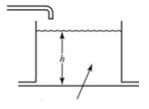
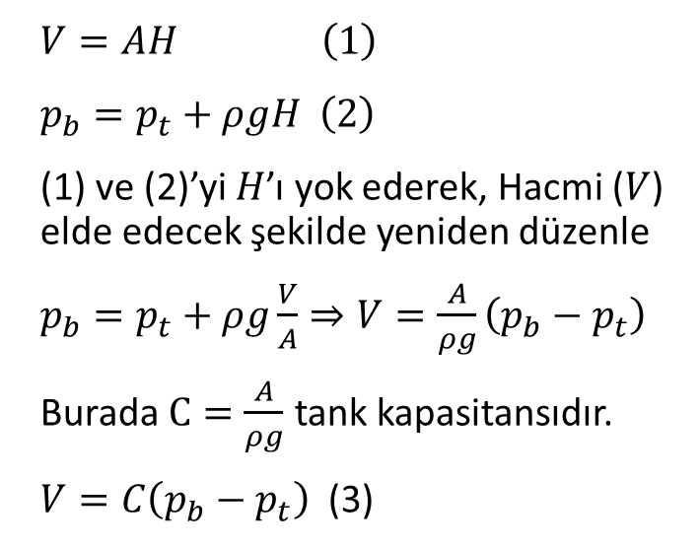
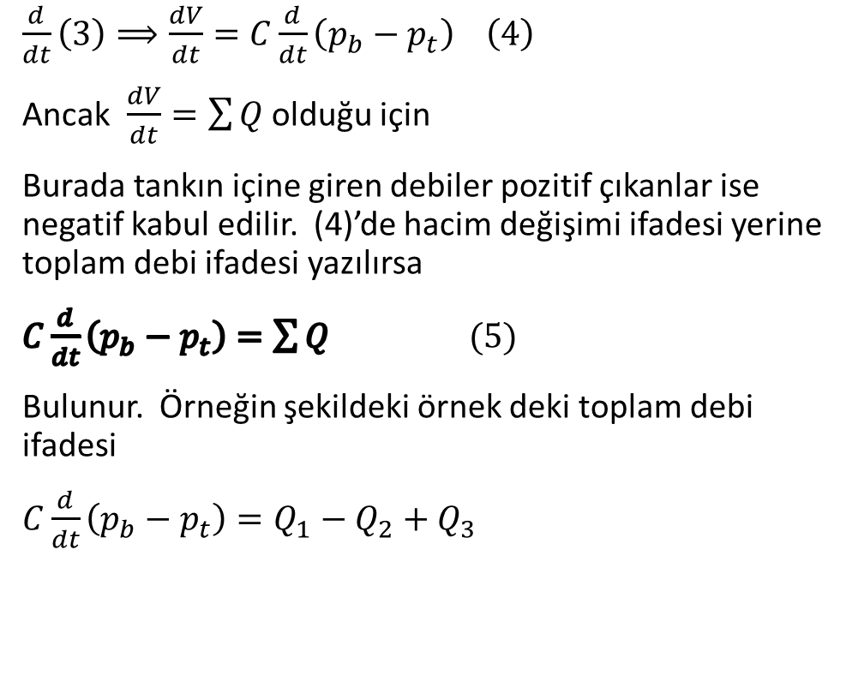
Akışkan Sistemler
Sıvı Tank Kapasitansı
$$Q_{3}$$
$$g$$
$\frac{d}{dt}\left(3\right)⟹\frac{dV}{dt}=C\frac{d}{dt}\left(p_{b}−p_{t}\right) \left(4\right)$
Ancak $\frac{dV}{dt}=\sum{Q}$ olduğu için
Burada tankın içine giren debiler pozitif çıkanlar ise negatif kabul edilir. (4)’de hacim değişimi ifadesi yerine toplam debi ifadesi yazılırsa
$C\frac{d}{dt}\left(p_{b}−p_{t}\right)=\sum{Q} (5)$
Bulunur. Örneğin şekildeki örnek deki toplam debi ifadesi
$C\frac{d}{dt}\left(p_{b}−p_{t}\right)=Q_{1}−Q_{2}+Q_{3}$
$$∙$$
$$p_{t}$$
$$Q_{1}$$
$$p_{b}$$
$$Q_{2}$$
$$∙$$
Alan, A
$V=AH \left(1\right)$
$p_{b}=p_{t}+ρgH \left(2\right)$
(1) ve (2)’yi $H$’ı yok ederek, Hacmi ($V$) elde edecek şekilde yeniden düzenle
$p_{b}=p_{t}+ρg\frac{V}{A}⇒V=\frac{A}{ρg}\left(p_{b}−p_{t}\right)$
Burada $C=\frac{A}{ρg}$ tank kapasitansıdır.
$V=C\left(p_{b}−p_{t}\right)$ (3)

Slide 20

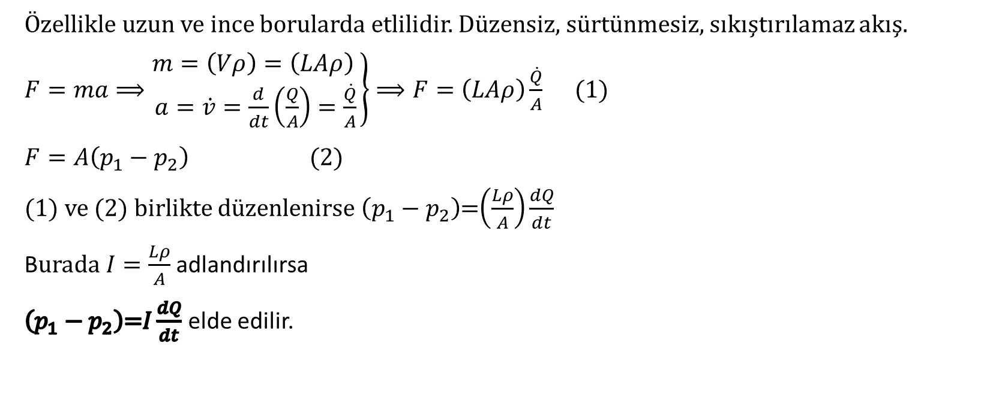

Akışkan Sistemler
Sıvı akış eylemsizliği (Fluid Inertance)
$$Q$$
$$p_{1}$$
$$A$$
$$p_{2}$$
$$Q$$
$$L$$
Özellikle uzun ve ince borularda etlilidir. Düzensiz, sürtünmesiz, sıkıştırılamaz akış.
$F=ma⟹\left.\begin{matrix}m=\left(Vρ\right)=\left(LAρ\right) \\ a=\dot{v}=\frac{d}{dt}\left(\frac{Q}{A}\right)=\frac{\dot{Q}}{A}\end{matrix}\right\}⟹F=\left(LAρ\right)\frac{\dot{Q}}{A} (1)$
$F=A\left(p_{1}−p_{2}\right) (2)$
(1) ve (2) birlikte düzenlenirse $\left(p_{1}−p_{2}\right)$=$\left(\frac{Lρ}{A}\right)\frac{dQ}{dt}$
B$urada I=\frac{Lρ}{A}$ adlandırılırsa
$\left(p_{1}−p_{2}\right)$=$I\frac{dQ}{dt}$ elde edilir.

Slide 21
Akışkan Sistemler
Sıvı akış eylemsizliği (Fluid Inertance)
$$Q$$
$$p_{1}$$
$$A$$
$$p_{2}$$
$$Q$$
$$L$$
Özellikle uzun ve ince borularda etlilidir. Düzensiz, sürtünmesiz, sıkıştırılamaz akış.
$F=ma⟹\left.\begin{matrix}m=\left(Vρ\right)=\left(LAρ\right) \\ a=\dot{v}=\frac{d}{dt}\left(\frac{Q}{A}\right)=\frac{\dot{Q}}{A}\end{matrix}\right\}⟹F=\left(LAρ\right)\frac{\dot{Q}}{A} (1)$
$F=A\left(p_{1}−p_{2}\right) (2)$
(1) ve (2) birlikte düzenlenirse $\left(p_{1}−p_{2}\right)$=$\left(\frac{Lρ}{A}\right)\frac{dQ}{dt}$
B$urada I=\frac{Lρ}{A}$ adlandırılırsa
$\left(p_{1}−p_{2}\right)$=$I\frac{dQ}{dt}$ elde edilir.

Slide 22
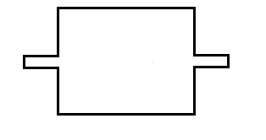
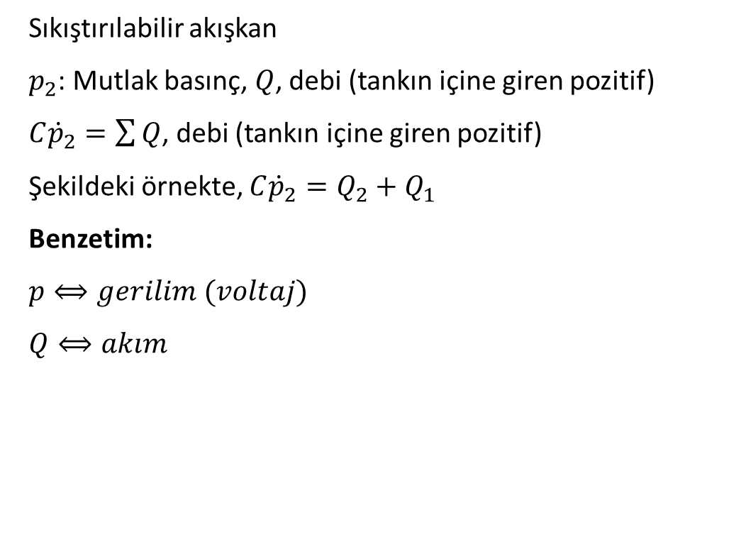
Akışkan Sistemler
Basınç tankı kapasitansı
Sıkıştırılabilir akışkan
$p_{2}$: Mutlak basınç, $Q$, debi (tankın içine giren pozitif)
$C{\dot{p}}_{2}=\sum{Q}$, debi (tankın içine giren pozitif)
Şekildeki örnekte, $C{\dot{p}}_{2}=Q_{2}+Q_{1}$
Benzetim:
$p⟺gerilim (voltaj)$
$Q⟺akım$
$$Q_{1}$$
$$Q_{2}$$
$$p_{2}$$

Slide 23
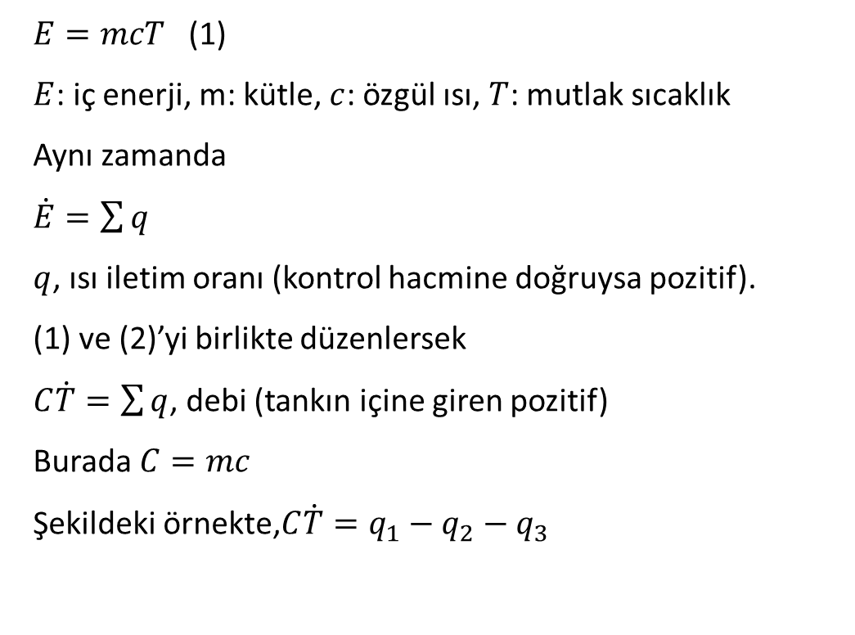
Isıl Sistemler
Isıl kapasitans
$E=mcT$ (1)
$E$: iç enerji, m: kütle, $c$: özgül ısı, $T$: mutlak sıcaklık
Aynı zamanda
$\dot{E}=\sum{q}$
$q$, ısı iletim oranı (kontrol hacmine doğruysa pozitif).
(1) ve (2)’yi birlikte düzenlersek
$C\dot{T}=\sum{q}$, debi (tankın içine giren pozitif)
Burada $C=mc$
Şekildeki örnekte,$C\dot{T}=q_{1}−q_{2}−q_{3}$
$$q_{2}$$
$$q_{1}$$
$$T$$
$$q_{3}$$
Kontrol
Hacmi

Slide 24
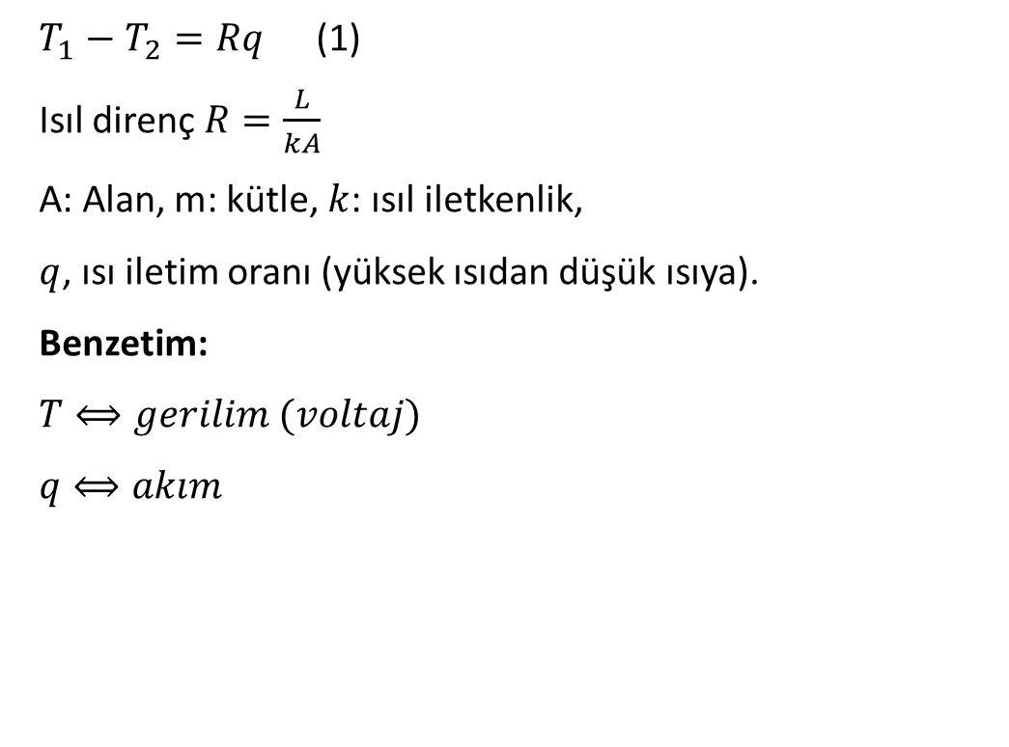
Isıl Sistemler
Isıl direnç (iletim-conduction)
$$T_{1}$$
$$T_{2}$$
$T_{1}−T_{2}=Rq$ (1)
Isıl direnç $R=\frac{L}{kA}$
A: Alan, m: kütle, $k$: ısıl iletkenlik,
$q$, ısı iletim oranı (yüksek ısıdan düşük ısıya).
Benzetim:
$T⟺gerilim (voltaj)$
$q⟺akım$
$$q$$
$$L$$

Slide 25

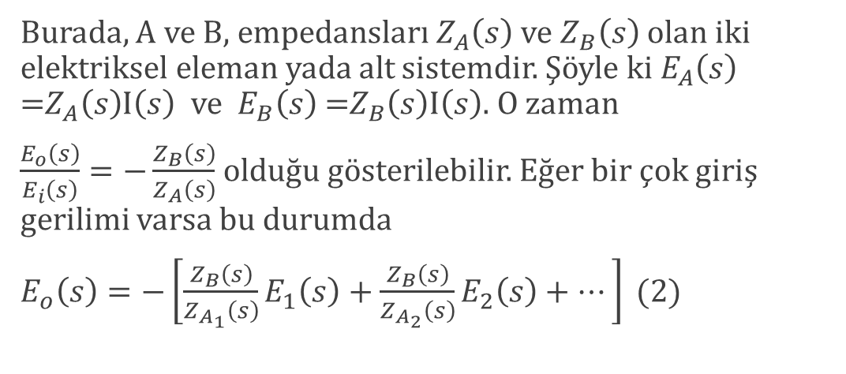




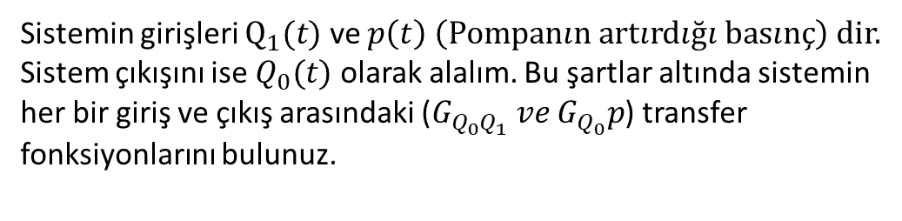

Örnek 1: Akışkan Sistem
Rezervuar
Sistemin girişleri ${\text{Q}}_{1}(t)$ ve $p\left(t\right) \left(Pompanın artırdığı basınç\right)$ dir.
Sistem çıkışını ise $Q_{0}(t)$ olarak alalım. Bu şartlar altında sistemin her bir giriş ve çıkış arasındaki ($G_{Q_{0}Q_{1}} ve G_{Q_{0}}p$) transfer fonksiyonlarını bulunuz.
$Q_{1}$(t)
R₂
$$p_{3}$$
R₁
$$p_{2}$$
$$∙$$
Pompa
$$Q_{2}(t)$$
$Q_{0}$(t)
$$p_{a}:Ortam basıncı$$

Slide 26
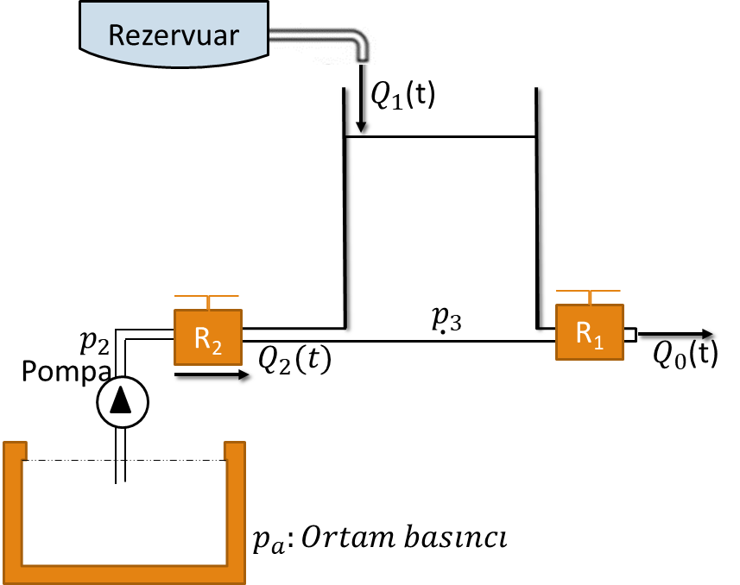
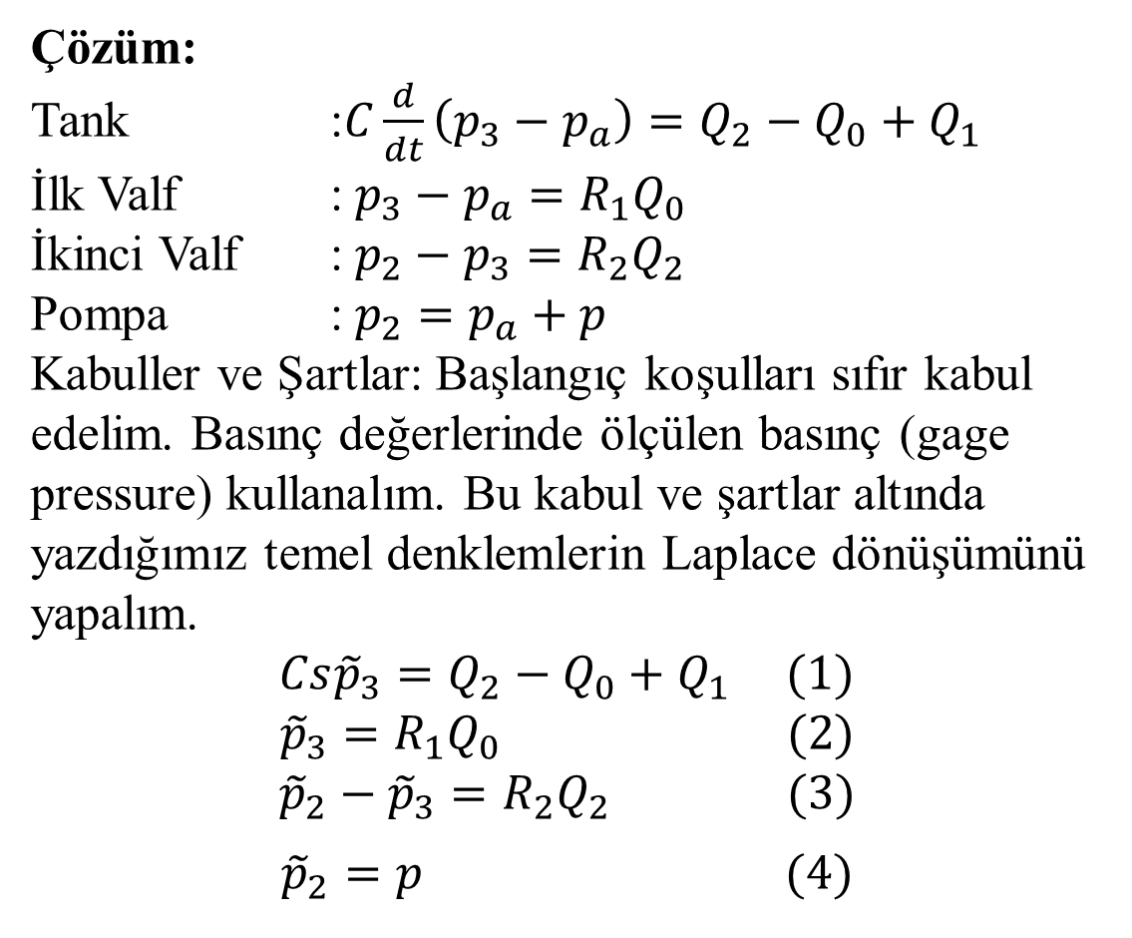
Çözüm:
Tank :$C\frac{d}{dt}\left(p_{3}−p_{a}\right)=Q_{2}−Q_{0}+Q_{1}$
İlk Valf :$p_{3}−p_{a}=R_{1}Q_{0}$
İkinci Valf :$p_{2}−p_{3}=R_{2}Q_{2}$
Pompa :$p_{2}=p_{a}+p$
Kabuller ve Şartlar: Başlangıç koşulları sıfır kabul edelim. Basınç değerlerinde ölçülen basınç (gage pressure) kullanalım. Bu kabul ve şartlar altında yazdığımız temel denklemlerin Laplace dönüşümünü yapalım.
$$Cs{\tilde{p}}_{3}=Q_{2}−Q_{0}+Q_{1} (1)$$
$${\tilde{p}}_{3}=R_{1}Q_{0} (2)$$
$${\tilde{p}}_{2}−{\tilde{p}}_{3}=R_{2}Q_{2} (3)$$
$${\tilde{p}}_{2}=p (4)$$

Slide 27
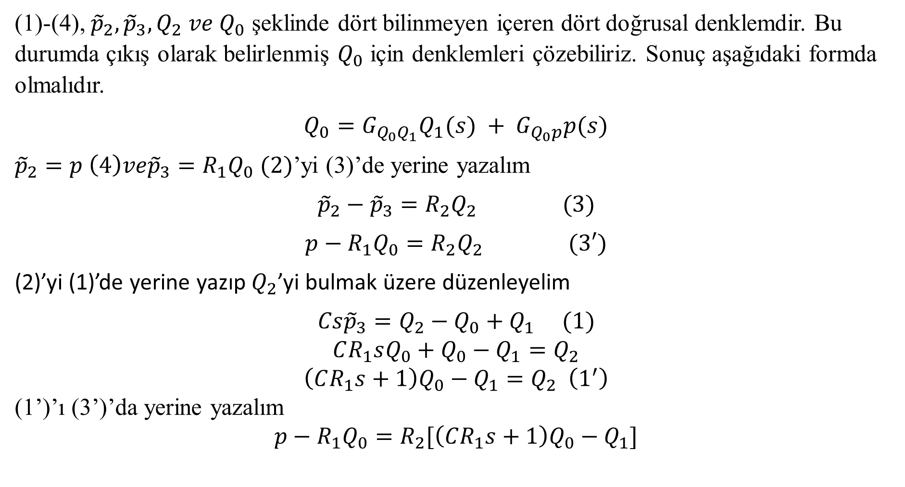
(1)-(4), ${\tilde{p}}_{2}, {\tilde{p}}_{3},Q_{2} ve Q_{0}$ şeklinde dört bilinmeyen içeren dört doğrusal denklemdir. Bu durumda çıkış olarak belirlenmiş $Q_{0}$ için denklemleri çözebiliriz. Sonuç aşağıdaki formda olmalıdır.
$$Q_{0}=G_{Q_{0}Q_{1}}Q_{1}(s) + G_{Q_{0}p}p(s)$$
${\tilde{p}}_{2}=p \left(4\right)ve{\tilde{p}}_{3}=R_{1}Q_{0} (2)$’yi (3)’de yerine yazalım
$${\tilde{p}}_{2}−{\tilde{p}}_{3}=R_{2}Q_{2} (3)$$
$$p−R_{1}Q_{0}=R_{2}Q_{2} (3′)$$
(2)’yi (1)’de yerine yazıp $Q_{2}$’yi bulmak üzere düzenleyelim
$$Cs{\tilde{p}}_{3}=Q_{2}−Q_{0}+Q_{1} (1)$$
$$CR_{1}sQ_{0}+Q_{0}−Q_{1}=Q_{2}$$
$$\left(CR_{1}s+1\right)Q_{0}−Q_{1}=Q_{2} \left(1^{′}\right)$$
(1’)’ı (3’)’da yerine yazalım
$$p−R_{1}Q_{0}=R_{2}[\left(CR_{1}s+1\right)Q_{0}−Q_{1}]$$

Slide 28
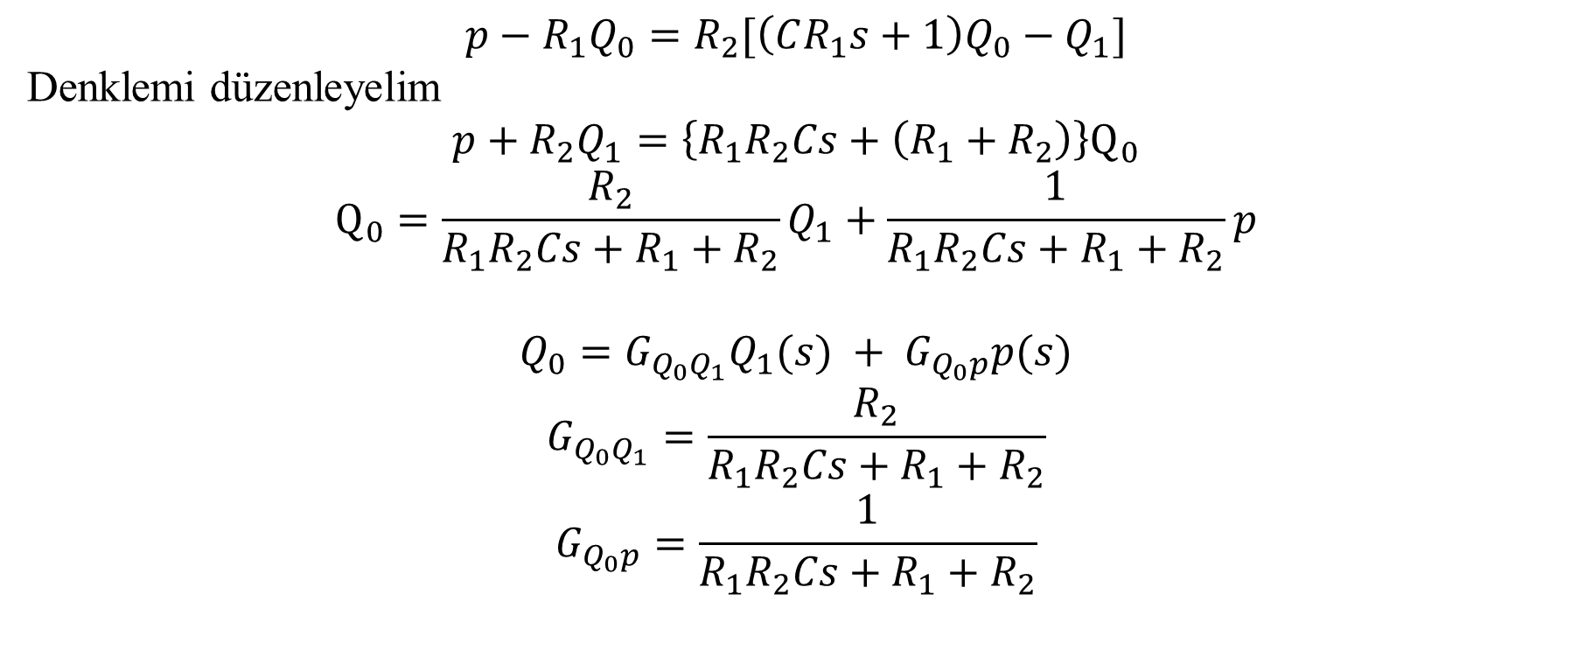
$$p−R_{1}Q_{0}=R_{2}[\left(CR_{1}s+1\right)Q_{0}−Q_{1}]$$
Denklemi düzenleyelim
$$p+R_{2}Q_{1}=\left\{R_{1}R_{2}Cs+\left(R_{1}+R_{2}\right)\right\}Q_{0}$$
$$Q_{0}=\frac{R_{2}}{R_{1}R_{2}Cs+R_{1}+R_{2}}Q_{1}+\frac{1}{R_{1}R_{2}Cs+R_{1}+R_{2}}p$$
$$Q_{0}=G_{Q_{0}Q_{1}}Q_{1}(s) + G_{Q_{0}p}p(s)$$
$$G_{Q_{0}Q_{1}}=\frac{R_{2}}{R_{1}R_{2}Cs+R_{1}+R_{2}}$$
$$G_{Q_{0}p}=\frac{1}{R_{1}R_{2}Cs+R_{1}+R_{2}}$$

Slide 29
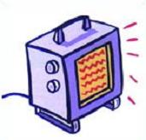


Örnek 2: Isıl Sistem
$$R_{2}$$
$$R_{1}$$
Oda 2: C₂ Oda 1: C₁
T₂ T₁
Isıtıcı
$$q_{12}$$
$$q_{H}$$
$$q_{10}$$
T₀: Dış hava sıcaklığı
R₁ ve R₂ : İletken duvarların ısıl direnci
Girişler: T₀ ve q_{H}
Çıkış: T₂ olarak alınsın.
Bu şartlar altında tüm transfer fonksiyonlarını bulalım. Detaylı blok diyagramını çizelim.

Slide 30
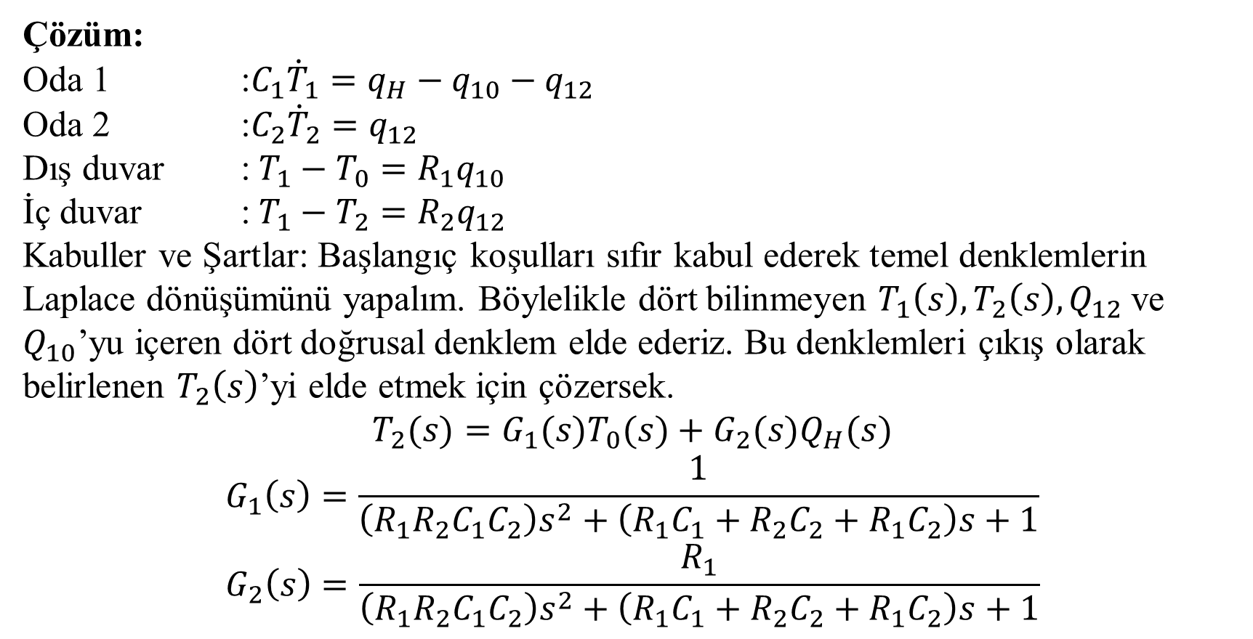
Çözüm:
Oda 1 :$C_{1}{\dot{T}}_{1}=q_{H}−q_{10}−q_{12}$
Oda 2 :$C_{2}{\dot{T}}_{2}=q_{12}$
Dış duvar :$T_{1}−T_{0}=R_{1}q_{10}$
İç duvar :$T_{1}−T_{2}=R_{2}q_{12}$
Kabuller ve Şartlar: Başlangıç koşulları sıfır kabul ederek temel denklemlerin Laplace dönüşümünü yapalım. Böylelikle dört bilinmeyen $T_{1}\left(s\right),T_{2}\left(s\right), Q_{12}$ve $Q_{10}$’yu içeren dört doğrusal denklem elde ederiz. Bu denklemleri çıkış olarak belirlenen $T_{2}\left(s\right)$’yi elde etmek için çözersek.
$$T_{2}(s)=G_{1}(s)T_{0}(s)+G_{2}(s)Q_{H}(s)$$
$$G_{1}\left(s\right)=\frac{1}{\left(R_{1}R_{2}C_{1}C_{2}\right)s^{2}+\left(R_{1}C_{1}+R_{2}C_{2}+R_{1}C_{2}\right)s+1}$$
$$G_{2}\left(s\right)=\frac{R_{1}}{\left(R_{1}R_{2}C_{1}C_{2}\right)s^{2}+\left(R_{1}C_{1}+R_{2}C_{2}+R_{1}C_{2}\right)s+1}$$

Slide 31











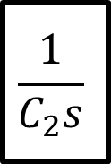
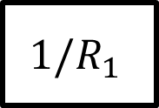



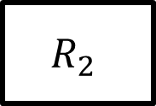


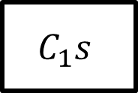

$$C_{1}{\dot{T}}_{1}=q_{H}−q_{10}−q_{12}⟹C_{1}sT_{1}=Q_{H}−Q_{10}−Q_{12}$$
$$C_{2}{\dot{T}}_{2}=q_{12}⟹C_{2}sT_{2}=Q_{12}$$
$$T_{1}−T_{0}=R_{1}Q_{10}$$
$$T_{1}−T_{2}=R_{2}Q_{12}$$
$$T_{0}$$
$$∑$$
$$−$$
$${1/R}_{1}$$
$$Q_{10}$$
$$−$$
$$T_{1}$$
$$∑$$
$$Q_{12}$$
$$\frac{1}{C_{2}s}$$
$$T_{2}$$
$$C_{1}s$$
$$−$$
$$+$$
$$+$$
$$∑$$
$$Q_{H}$$
$$R_{2}$$
$$+$$
$$T_{1}$$
Girişler: T₀ ve q_{H}
Çıkış: T₂ olarak alınsın.

Slide 32
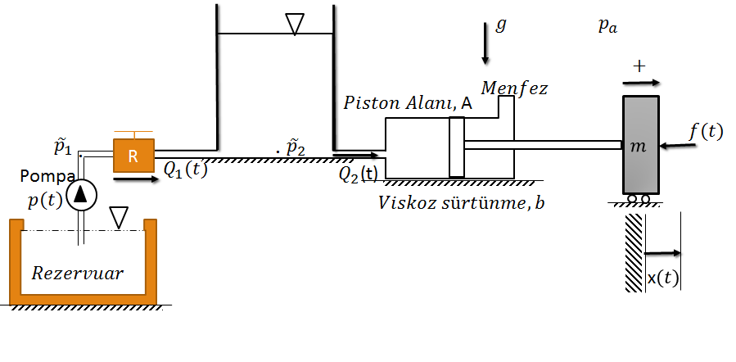
Örnek 3: Akışkan + Mekanik Sistem
Girişler: f(t) ve p(t)
Çıkış: x(t) olarak alınsın.
Bu şartlar altında tüm transfer fonksiyonlarını bulalım.

Slide 33
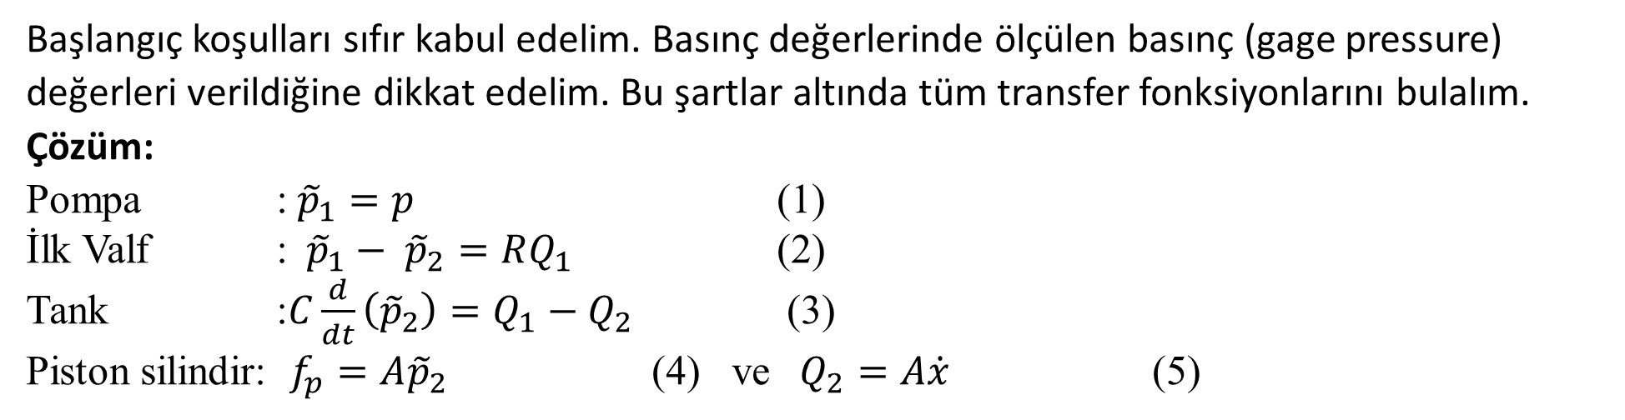
Örnek 3 Çözüm
Girişler: f(t) ve p(t)
Çıkış: x(t) olarak alınsın.
Bu şartlar altında tüm transfer fonksiyonlarını bulalım.
Başlangıç koşulları sıfır kabul edelim. Basınç değerlerinde ölçülen basınç (gage pressure) değerleri verildiğine dikkat edelim. Bu şartlar altında tüm transfer fonksiyonlarını bulalım.
Çözüm:
Pompa :${\tilde{p}}_{1}=p$ (1)
İlk Valf :${\tilde{p}}_{1}− {\tilde{p}}_{2}=RQ_{1}$ (2)
Tank :$C\frac{d}{dt}\left({\tilde{p}}_{2}\right)=Q_{1}−Q_{2}$ (3)
Piston silindir: $f_{p}=A{\tilde{p}}_{2}$ (4) ve $Q_{2}=A\dot{x}$ (5)

Slide 34
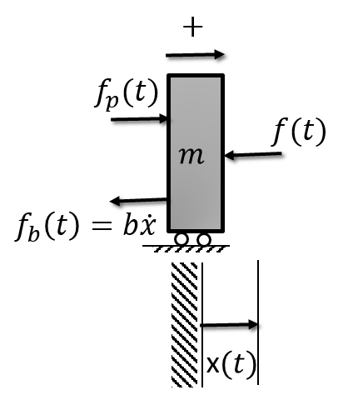
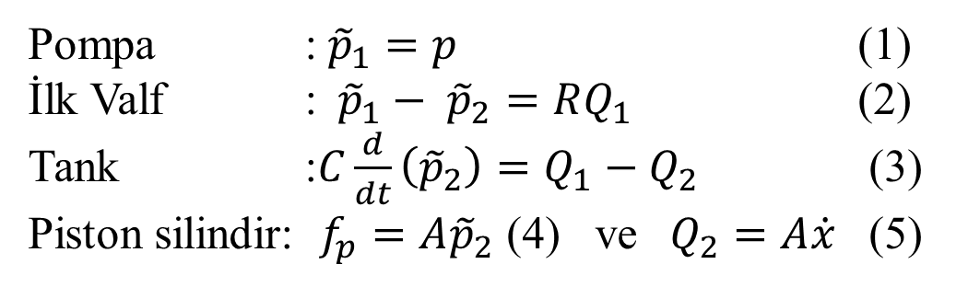
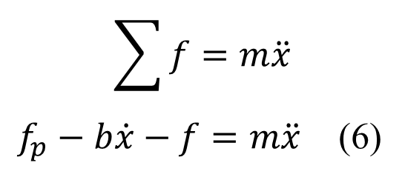
Örnek 3 Çözüm
Girişler: f(t) ve p(t)
Çıkış: x(t)
Pompa :${\tilde{p}}_{1}=p$ (1)
İlk Valf :${\tilde{p}}_{1}− {\tilde{p}}_{2}=RQ_{1}$ (2)
Tank :$C\frac{d}{dt}\left({\tilde{p}}_{2}\right)=Q_{1}−Q_{2}$ (3)
Piston silindir: $f_{p}=A{\tilde{p}}_{2}$ (4) ve $Q_{2}=A\dot{x}$ (5)
Altıncı denklemi bulmak için kütlenin serbest cisim diyagramını çizelim.
$$\sum{f}=m\ddot{x}$$
$f_{p}−b\dot{x}−f=m\ddot{x}$ (6)

Slide 35



Örnek 3 Çözüm
Girişler: f(t) ve p(t)
Çıkış: x(t)
Pompa :${\tilde{p}}_{1}=p$ (1)
İlk Valf :${\tilde{p}}_{1}− {\tilde{p}}_{2}=RQ_{1}$ (2)
Tank :$C\frac{d}{dt}\left({\tilde{p}}_{2}\right)=Q_{1}−Q_{2}$ (3)
Piston silindir: $f_{p}=A{\tilde{p}}_{2}$ (4) ve $Q_{2}=A\dot{x}$ (5) $f_{p}−b\dot{x}−f=m\ddot{x}$ (6)
(1)-(6) zaman tanım kümesinde altı bilinmeyen ${\tilde{p}}_{1}, {\tilde{p}}_{2},Q_{1},Q_{2},f_{p}$ ve $x$’i içeren denklemleri göstermektedir.
Çözüm için 6 doğrusal denkleme gereksinim duyuyoruz bu durumda laplace dönüşümüne başvurmamız gerekir.
Pompa :${\tilde{p}}_{1}(s)=p(s)$ (1a)
İlk Valf :${\tilde{p}}_{1}(s)− {\tilde{p}}_{2}(s)=RQ_{1}(s)$ (2a)
Tank :$Cs{\tilde{p}}_{2}(s)=Q_{1}(s)−Q_{2}(s)$ (3a)
Piston silindir
$f_{p}(s)=A{\tilde{p}}_{2}(s)$ (4a)
$Q_{2}(s)=AsX(s)$ (5a)
$f_{p}(s)−bsX(s)−F(s)=ms^{2}X(s)$ (6a)

Slide 36

Örnek 3 Çözüm
Pompa :${\tilde{p}}_{1}(s)=p(s)$ (1a)
İlk Valf :${\tilde{p}}_{1}(s)− {\tilde{p}}_{2}(s)=RQ_{1}(s)$ (2a)
Tank :$Cs{\tilde{p}}_{2}(s)=Q_{1}(s)−Q_{2}(s)$ (3a)
Piston silindir
$f_{p}(s)=A{\tilde{p}}_{2}(s)$ (4a)
$Q_{2}(s)=AsX(s)$ (5a)
$f_{p}(s)−bsX(s)−F(s)=ms^{2}X(s)$ (6a)
Yok edilecek ara değişkenler:${\tilde{p}}_{1}, {\tilde{p}}_{2},Q_{1},Q_{2},f_{p}$ Girişler: F(s) ve p(s); Çıkış: X(s)
(6a)’yı düzenleyelim.
$$f_{p}\left(s\right)−F\left(s\right)=\left(ms^{2}+bs\right)X\left(s\right)⟹f_{p}\left(s\right)=\left(ms^{2}+bs\right)X\left(s\right)+F\left(s\right)⟹$$
(4a)’yı düzenleyerek ${\tilde{p}}_{2}\left(s\right)=\frac{f_{p}\left(s\right)}{A}=\frac{\left(ms^{2}+bs\right)X\left(s\right)+F\left(s\right)}{A}$, (1a)’yı direkt olarak(2a)’da yerine yazalım ve ardından $Q_{1}(s)$’i yalnız bırakacak şekilde düzenleyelim
$$Q_{1}\left(s\right)=\frac{p\left(s\right)−{\tilde{p}}_{2}\left(s\right)}{R}$$

Slide 37

Örnek 3 Çözüm
Pompa :${\tilde{p}}_{1}(s)=p(s)$ (1a)
İlk Valf :${\tilde{p}}_{1}(s)− {\tilde{p}}_{2}(s)=RQ_{1}(s)$ (2a)
Tank :$Cs{\tilde{p}}_{2}(s)=Q_{1}(s)−Q_{2}(s)$ (3a)
Piston silindir
$f_{p}(s)=A{\tilde{p}}_{2}(s)$ (4a)
$Q_{2}(s)=AsX(s)$ (5a)
$f_{p}(s)−bsX(s)−F(s)=ms^{2}X(s)$ (6a)
Yok edilecek ara değişkenler:${\tilde{p}}_{1}, {\tilde{p}}_{2},Q_{1},Q_{2},f_{p}$ Girişler: F(s) ve p(s); Çıkış: X(s)
$$Q_{1}\left(s\right)=\frac{p\left(s\right)−{\tilde{p}}_{2}\left(s\right)}{R}$$
(3a)’da yerine yazıp düzenleyelim.
$$\left(Cs+\frac{1}{R}\right){\tilde{p}}_{2}(s)=\frac{p\left(s\right)}{R}−Q_{2}(s)$$
(5a)’yı yukarıdaki denklemde yerine yazalım.
$$\left(Cs+\frac{1}{R}\right){\tilde{p}}_{2}(s)=\frac{p\left(s\right)}{R}−AsX(s)$$

Slide 38

Örnek 3 Çözüm
Pompa :${\tilde{p}}_{1}(s)=p(s)$ (1a)
İlk Valf :${\tilde{p}}_{1}(s)− {\tilde{p}}_{2}(s)=RQ_{1}(s)$ (2a)
Tank :$Cs{\tilde{p}}_{2}(s)=Q_{1}(s)−Q_{2}(s)$ (3a)
Piston silindir
$f_{p}(s)=A{\tilde{p}}_{2}(s)$ (4a)
$Q_{2}(s)=AsX(s)$ (5a)
$f_{p}(s)−bsX(s)−F(s)=ms^{2}X(s)$ (6a)
Yok edilecek ara değişkenler:${\tilde{p}}_{1}, {\tilde{p}}_{2},Q_{1},Q_{2},f_{p}$ Girişler: F(s) ve p(s); Çıkış: X(s)
$$\left(Cs+\frac{1}{R}\right){\tilde{p}}_{2}(s)=\frac{p\left(s\right)}{R}−AsX(s)$$
Daha önce bulduğumuz ${\tilde{p}}_{2}\left(s\right)=\frac{f_{p}\left(s\right)}{A}=\frac{\left(ms^{2}+bs\right)X\left(s\right)+F\left(s\right)}{A}$değerini yerine yazalım.
$$\left(Cs+\frac{1}{R}\right)\frac{\left(ms^{2}+bs\right)X\left(s\right)+F\left(s\right)}{A}=\frac{p\left(s\right)}{R}−AsX(s)$$

Slide 39

Örnek 3 Çözüm
$$\left(Cs+\frac{1}{R}\right)\frac{\left(ms^{2}+bs\right)X\left(s\right)+F\left(s\right)}{A}=\frac{p\left(s\right)}{R}−AsX\left(s\right)$$
$$\left(\left(ms^{2}+bs\right)+\frac{RA^{2}s}{CRs+1}\right)X\left(s\right)=\frac{Ap\left(s\right)}{CRs+1}−F\left(s\right)$$
$$\left(\frac{mCRs^{3}+\left(m+bCR\right)s^{2}+\left(b+RA^{2}\right)s}{CRs+1}\right)X\left(s\right)=\frac{Ap\left(s\right)}{CRs+1}−F\left(s\right)$$
$$X\left(s\right)=\frac{A}{mCRs^{3}+\left(m+bCR\right)s^{2}+\left(b+RA^{2}\right)s}p\left(s\right)−\frac{CRs+1}{mCRs^{3}+\left(m+bCR\right)s^{2}+\left(b+RA^{2}\right)s}F\left(s\right)$$

Slide 40










Örnek 4: ElektroMekanik Sistem (DC Servomotor)
$$i_{a}$$
$$L_{a}$$
R_{a}
J
${\text{e}}_{a}$(t)
- +
Armatür Devresi
${\text{e}}_{b}$(t)
$$b$$
$$θ$$
$$i_{a}$$
$$i_{f}$$
J: Rotorun atalet momenti
b: viskoz yatak sürtünmesi
i_{f}: magnetik alan oluşturmak için sabit alan akımı
e_{b} : Zıt elektromotor kuvveti
Giriş: e_{a}
Çıkış: $La ≠0$koşulunda çıkış açısal konum ve açısal hız olacak şekilde transfer fonksiyonlarını bulalım.

Slide 41




Çözüm:
Temel Denklemler
$T=Ki_{a}$ (1)
$e_{b}=K_{b}\dot{θ}$ (2)
$K$:motor tork sabiti
$K_{b}$:Zıt electromotor kuvveti sabiti
Döngü yasasına göre döngü denklemi
$e_{a}−R_{a}i_{a}−L_{a}\frac{di_{a}}{dt}−e_{b}=0$ (3)
Rotor
$T−b\dot{θ}=J\ddot{θ}$ (4)
R_{a}
$$i_{a}$$
$$L_{a}$$
J
${\text{e}}_{a}$(t)
- +
Armatür Devresi
${\text{e}}_{b}$(t)
$$b$$
$$θ$$
$$i_{a}$$
$$i_{f}$$

Slide 42


Çözüm:
$T=Ki_{a}$ (1)
$e_{b}=K_{b}\dot{θ}$ (2)
$e_{a}−R_{a}i_{a}−L_{a}\frac{di_{a}}{dt}−e_{b}=0$ (3)
$T−b\dot{θ}=J\ddot{θ}$ (4)
R_{a}
$$i_{a}$$
$$L_{a}$$
J
${\text{e}}_{a}$(t)
- +
Armatür Devresi
${\text{e}}_{b}$(t)
$$b$$
$$θ$$
$$i_{a}$$
$$i_{f}$$
Laplace dönüşümü
$T(s)=KI_{a}(s)$ (1a)
$E_{b}(s)=K_{b}sθ(s)$ (2a)
$E_{a}(s)−R_{a}I_{a}(s)−L_{a}sI_{a}(s)−E_{b}=0$ (3a)
$T\left(s\right)=\left(Js^{2}+bs\right)θ(s)$ (4a)

Slide 43


Çözüm:
$T(s)=KI_{a}(s)$ (1a)
$E_{b}(s)=K_{b}sθ(s)$ (2a)
$E_{a}(s)−R_{a}I_{a}(s)−L_{a}sI_{a}(s)−E_{b}=0$ (3a)
$T\left(s\right)=\left(Js^{2}+bs\right)θ(s)$ (4a)
R_{a}
$$i_{a}$$
$$L_{a}$$
J
${\text{e}}_{a}$(t)
- +
Armatür Devresi
${\text{e}}_{b}$(t)
$$b$$
$$θ$$
$$i_{a}$$
$$i_{f}$$
Çıkış Açısal Konum olacak şekilde çözüm;
(3a)’da (2a)’yı yerine yazalım.
$$E_{a}(s)−R_{a}I_{a}(s)−L_{a}sI_{a}(s)−K_{b}sθ(s)=0$$
Yeni elde ettiğimiz denklemden akım değişkenini bulalım.
$$I_{a}\left(s\right)=\frac{E_{a}(s)−K_{b}sθ(s)}{L_{a}s+R_{a}}$$
Yeni elde ettiğimiz denklemi (1a)’da yerine yazalım.
$$T(s)=K\left(\frac{E_{a}(s)−K_{b}sθ(s)}{L_{a}s+R_{a}}\right)$$

Slide 44

Çözüm:
$T(s)=KI_{a}(s)$ (1a)
$E_{b}(s)=K_{b}sθ(s)$ (2a)
$E_{a}(s)−R_{a}I_{a}(s)−L_{a}sI_{a}(s)−E_{b}=0$ (3a)
$T\left(s\right)=\left(Js^{2}+bs\right)θ(s)$ (4a)
R_{a}
$$i_{a}$$
$$L_{a}$$
J
${\text{e}}_{a}$(t)
- +
Armatür Devresi
${\text{e}}_{b}$(t)
$$b$$
$$θ$$
$$i_{a}$$
$$i_{f}$$
Çıkış Açısal Konum olacak şekilde çözüm;
$$T(s)=K\left(\frac{E_{a}(s)−K_{b}sθ(s)}{L_{a}s+R_{a}}\right)$$
Yeni elde ettiğimiz denklemi (4a)’da yerine yazalım ve düzenleyelim.
$$\frac{KE_{a}(s)}{L_{a}s+R_{a}}=\left(Js^{2}+bs\right)θ\left(s\right)+\frac{KK_{b}sθ(s)}{L_{a}s+R_{a}}$$
$$\frac{KE_{a}(s)}{L_{a}s+R_{a}}=\frac{\left(JL_{a}s^{3}+\left(JR_{a}+bL_{a}\right)s^{2}+\left(bR_{a}+KK_{b}\right)s\right)}{L_{a}s+R_{a}}θ\left(s\right)$$

Slide 45

Çözüm:
$T(s)=KI_{a}(s)$ (1a)
$E_{b}(s)=K_{b}sθ(s)$ (2a)
$E_{a}(s)−R_{a}I_{a}(s)−L_{a}sI_{a}(s)−E_{b}=0$ (3a)
$T\left(s\right)=\left(Js^{2}+bs\right)θ(s)$ (4a)
R_{a}
$$i_{a}$$
$$L_{a}$$
J
${\text{e}}_{a}$(t)
- +
Armatür Devresi
${\text{e}}_{b}$(t)
$$b$$
$$θ$$
$$i_{a}$$
$$i_{f}$$
Çıkış Açısal Konum olacak şekilde çözüm;
$$\frac{KE_{a}(s)}{L_{a}s+R_{a}}=\frac{\left(JL_{a}s^{3}+\left(JR_{a}+bL_{a}\right)s^{2}+\left(bR_{a}+KK_{b}\right)s\right)}{L_{a}s+R_{a}}θ\left(s\right)$$
$$La →0$$
$$\frac{KE_{a}(s)}{R_{a}}=\frac{s\left(JR_{a}s+bR_{a}+KK_{b}\right)}{R_{a}}θ\left(s\right)$$
$$\frac{K}{s\left(JR_{a}s+bR_{a}+KK_{b}\right)}=\frac{θ\left(s\right)}{E_{a}(s)}$$

Slide 46

Çözüm:
$T(s)=KI_{a}(s)$ (1a)
$E_{b}(s)=K_{b}sθ(s)$ (2a)
$E_{a}(s)−R_{a}I_{a}(s)−L_{a}sI_{a}(s)−E_{b}=0$ (3a)
$T\left(s\right)=\left(Js^{2}+bs\right)θ(s)$ (4a)
R_{a}
$$i_{a}$$
$$L_{a}$$
J
${\text{e}}_{a}$(t)
- +
Armatür Devresi
${\text{e}}_{b}$(t)
$$b$$
$$θ$$
$$i_{a}$$
$$i_{f}$$
Çıkış Açısal Konum olacak şekilde çözüm;
$$\frac{K}{s\left(JR_{a}s+bR_{a}+KK_{b}\right)}=\frac{θ\left(s\right)}{E_{a}(s)}$$
$$\frac{\frac{K}{bR_{a}+KK_{b}}}{s\left(\frac{JR_{a}}{bR_{a}+KK_{b}}s+1\right)}=\frac{θ\left(s\right)}{E_{a}(s)}=\frac{K_{m}}{s\left(T_{m}s+1\right)}$$
Burada,
$$K_{m}=\frac{K}{bR_{a}+KK_{b}} \&\& T_{m}=\frac{JR_{a}}{bR_{a}+KK_{b}}$$

Slide 47














$$\frac{θ\left(s\right)}{E_{a}(s)}=\frac{K_{m}}{s\left(T_{m}s+1\right)}$$
Diferansiyel yükseltici
$$θ_{r}(s)$$
$$V_{r}(s)$$
$$∑$$
$$V_{e}(s)$$
$$E_{a}(s)$$
$$\frac{K_{m}}{s\left(T_{m}s+1\right)}$$
$$θ\left(s\right)$$
$$γ$$
$$K_{a}$$
$$+$$
Giriş Potansiyometresi
$$−$$
$$V_{θ}(s)$$
$$γ$$
Potansiyometre

Slide 48














Diferansiyel yükseltici
$$θ_{r}(s)$$
$$V_{r}(s)$$
$$∑$$
$$V_{e}(s)$$
$$E_{a}(s)$$
$$\frac{K_{m}}{s\left(T_{m}s+1\right)}$$
$$θ\left(s\right)$$
$$γ$$
$$K_{a}$$
$$+$$
Giriş Potansiyometresi
$$−$$
$$V_{θ}(s)$$
$$γ$$
Potansiyometre
Referans giriş ile çıkış arasındaki transfer fonksiyonunu bulmak istersek;
$$G_{θθ_{r}}=\frac{θ\left(s\right)}{θ_{r}(s)}=\frac{{γK}_{a}K_{m}}{T_{m}s^{2}+s+{γK}_{a}K_{m}}$$
Eğer ${γK}_{a}K_{m}≫D\left(s\right)⟹G_{θθ_{r}}≅1⟹θ\left(s\right)=θ_{r}(s)$
Ogata A-3-23’e bak. Daha kapsamlı gerçekleştirme için.

Slide 49

Çıkış Açısal Hız olacak şekilde çözüm;
$$\frac{θ\left(s\right)}{E_{a}(s)}=\frac{K_{m}}{s\left(T_{m}s+1\right)}$$
$$ω\left(t\right)=\dot{θ}⇒Ω\left(s\right)=sθ\left(s\right)⟹θ\left(s\right)=\frac{Ω\left(s\right)}{s}$$
$$\frac{1}{E_{a}(s)}\frac{Ω\left(s\right)}{s}=\frac{K_{m}}{s\left(T_{m}s+1\right)}⟹\frac{Ω\left(s\right)}{E_{a}\left(s\right)}=\frac{K_{m}}{\left(T_{m}s+1\right)}$$

Slide 50


Örnek 5: Hidrolik Servomotor
Şekildeki Hidrolik servomotor için akışın sıkıştırılamaz olduğunu, hiçbir sızıntının olmadığını ve konstrüksiyonun son derece sağlam olduğunu varsayalım.
Giriş: x(t), pistonun yerdeğiştirmesi
Çıkış: y(t), güç silindirinin yer değiştirmesi
Bu koşullar altında transfer fonksiyonunu bulalım.
Basınçlı Yağ
Tahliye
Tahliye
Klavuz valfi
Piston
$$Q$$
Yük
Güç Silindiri

Slide 51

Çözüm:
Piston silindir
$f_{p}=AΔp$ (1)
$Q=A\dot{y}$ (2)
Burada $Δp=p_{1}−p_{2}$ ve A=net piston alanı
Piston
$Q=K_{1}x−K_{2}Δp$ (3)
(3) denklemi, pistonun matematik modelinin orijin etrafında doğrusallaştırılmış halidir. Daima bu tip sistemlerde orijin etrafında doğrusallaştırmanın çok önemli olduğu hatırlanmalıdır, çünkü sistemin çalışması genellikle orijin etrafında olmaktadır. Detaylı bilgi için Ogata 4th ed. 179-180
Yük
$f_{p}−b\dot{y}=m\ddot{y}$ (4)

Slide 52


Piston silindir
$f_{p}=AΔp$ (1)
$Q=A\dot{y}$ (2)
Piston
$Q=K_{1}x−K_{2}Δp$ (3)
Yük
$f_{p}−b\dot{y}=m\ddot{y}$ (4)
Laplace Dönüşümü
$f_{p}(s)=AΔp(s)$ (1a)
$Q(s)=AsY(s)$ (2a)
$Q(s)=K_{1}X(s)−K_{2}Δp(s)$ (3a)
$f_{p}(s)−bsY(s)=ms^{2}Y(s)$ (4a)
(2a)=(3a)
Giriş X(s); Çıkış Y(s) !!

Slide 53



Laplace Dönüşümü
$f_{p}(s)=AΔp(s)$ (1a)
$Q(s)=AsY(s)$ (2a)
$Q(s)=K_{1}X(s)−K_{2}Δp(s)$ (3a)
$f_{p}(s)−bsY(s)=ms^{2}Y(s)$ (4a)
(2a)=(3a)
Giriş X(s); Çıkış Y(s) !!
Belirlenen giriş ve çıkışa göre nasıl bir yol izleyeceğime karar veriyorum. $f_{p}\left(s\right) ve Δp(s)$’i yok etmeliyim.
$$\left(4a\right)∴f_{p}\left(s\right)=\left(ms^{2}+bs\right)Y\left(s\right)$$
$$∴\left(1a\right), Δp\left(s\right)=\frac{f_{p}\left(s\right)}{A}=\frac{(ms^{2}+bs)}{A}Y\left(s\right)$$
(2a)=(3a)
$$AsY(s)=K_{1}X(s)−K_{2}Δp(s)$$
$$\left(As+K_{2}\frac{\left(ms^{2}+bs\right)}{A}\right)Y\left(s\right)=K_{1}X(s)$$
$$\left(A^{2}s+K_{2}\left(ms^{2}+bs\right)\right)Y\left(s\right)=AK_{1}X(s)$$
$$Y\left(s\right)=\frac{AK_{1}}{A^{2}s+K_{2}\left(ms^{2}+bs\right)}X(s)$$

Slide 54

$$Y\left(s\right)=\frac{AK_{1}}{A^{2}s+K_{2}\left(ms^{2}+bs\right)}X\left(s\right)=\frac{AK_{1}}{K_{2}ms^{2}+\left(A^{2}+K_{2}b\right)s}X\left(s\right)$$
$$\frac{Y(s)}{X\left(s\right)}=\frac{\frac{AK_{1}}{A^{2}+bK_{2}}}{s(\frac{mK_{2}}{A^{2}+bK_{2}}s+1)}=\frac{K}{s(Ts+1)}$$
Burada
$$K=\frac{AK_{1}}{A^{2}+bK_{2}}$$
$$T=\frac{mK_{2}}{A^{2}+bK_{2}}$$
Elde edilen transfer fonksiyonun servomotor için elde edilen transfer fonksiyonu ile aynı olduğuna dikkat ediniz.

